Slide 1
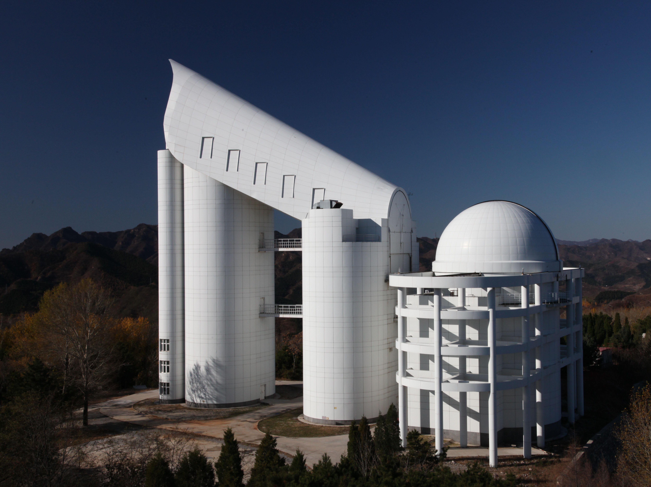
LAMOST 导星系统 及选址数据的研究
博士学位论文
作者：曹子皇 指导教师：赵永恒
2020年5月

Slide 2
导星系统硬件 导星系统软件 未来台址调研
目录

Slide 3
导星系统硬件 ·导星相机设计·热控·调焦

Slide 4
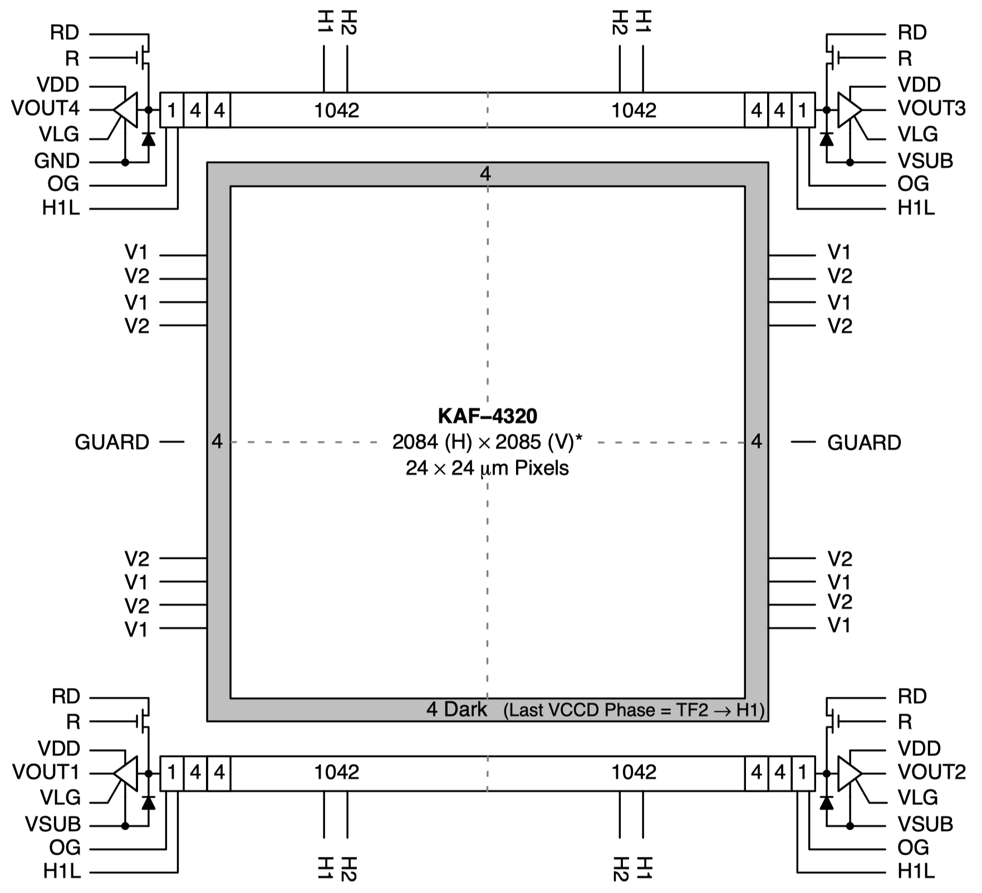
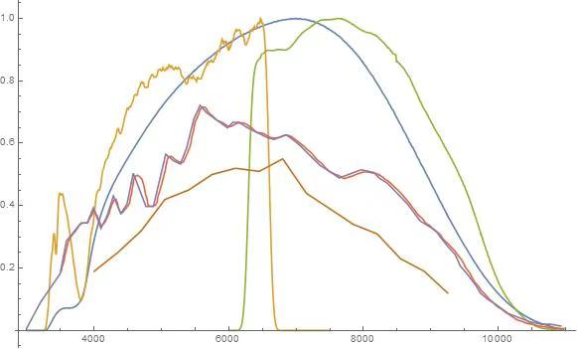
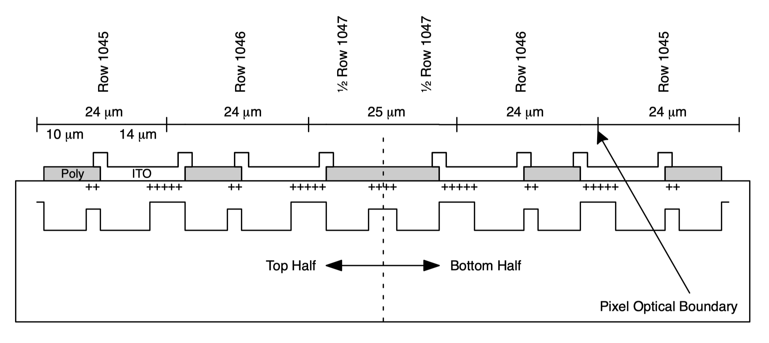
导星系统硬件·导星相机设计·大靶面

Slide 5
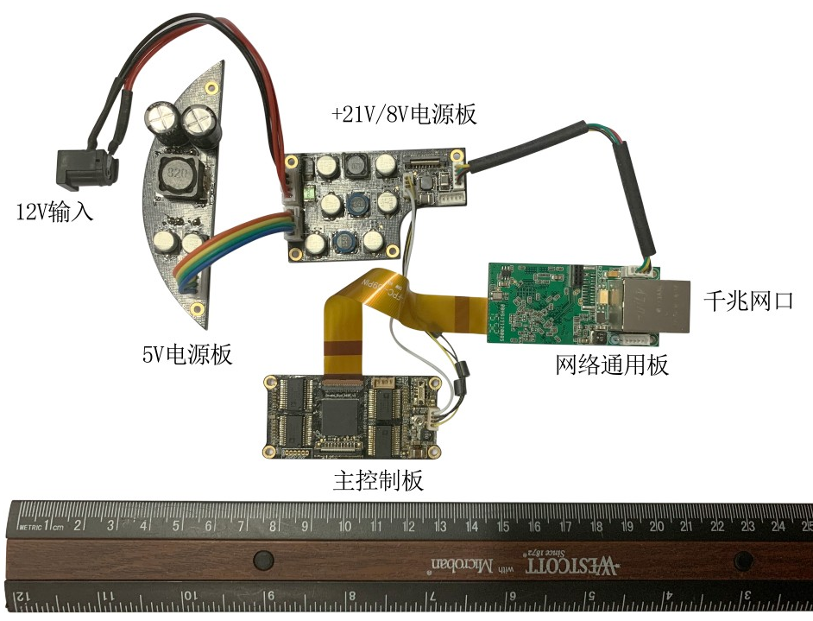
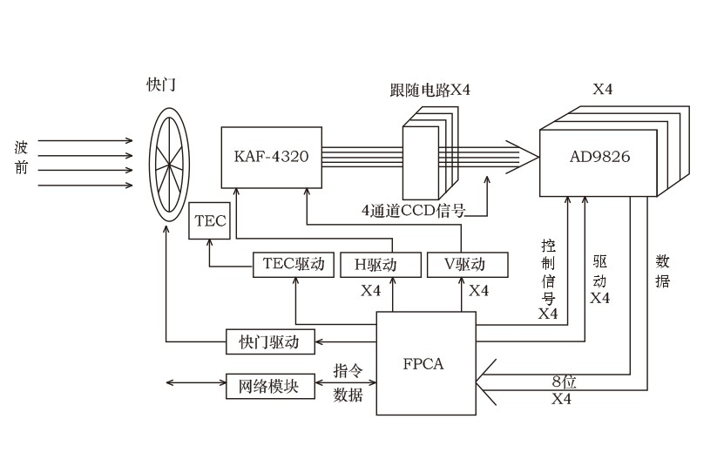
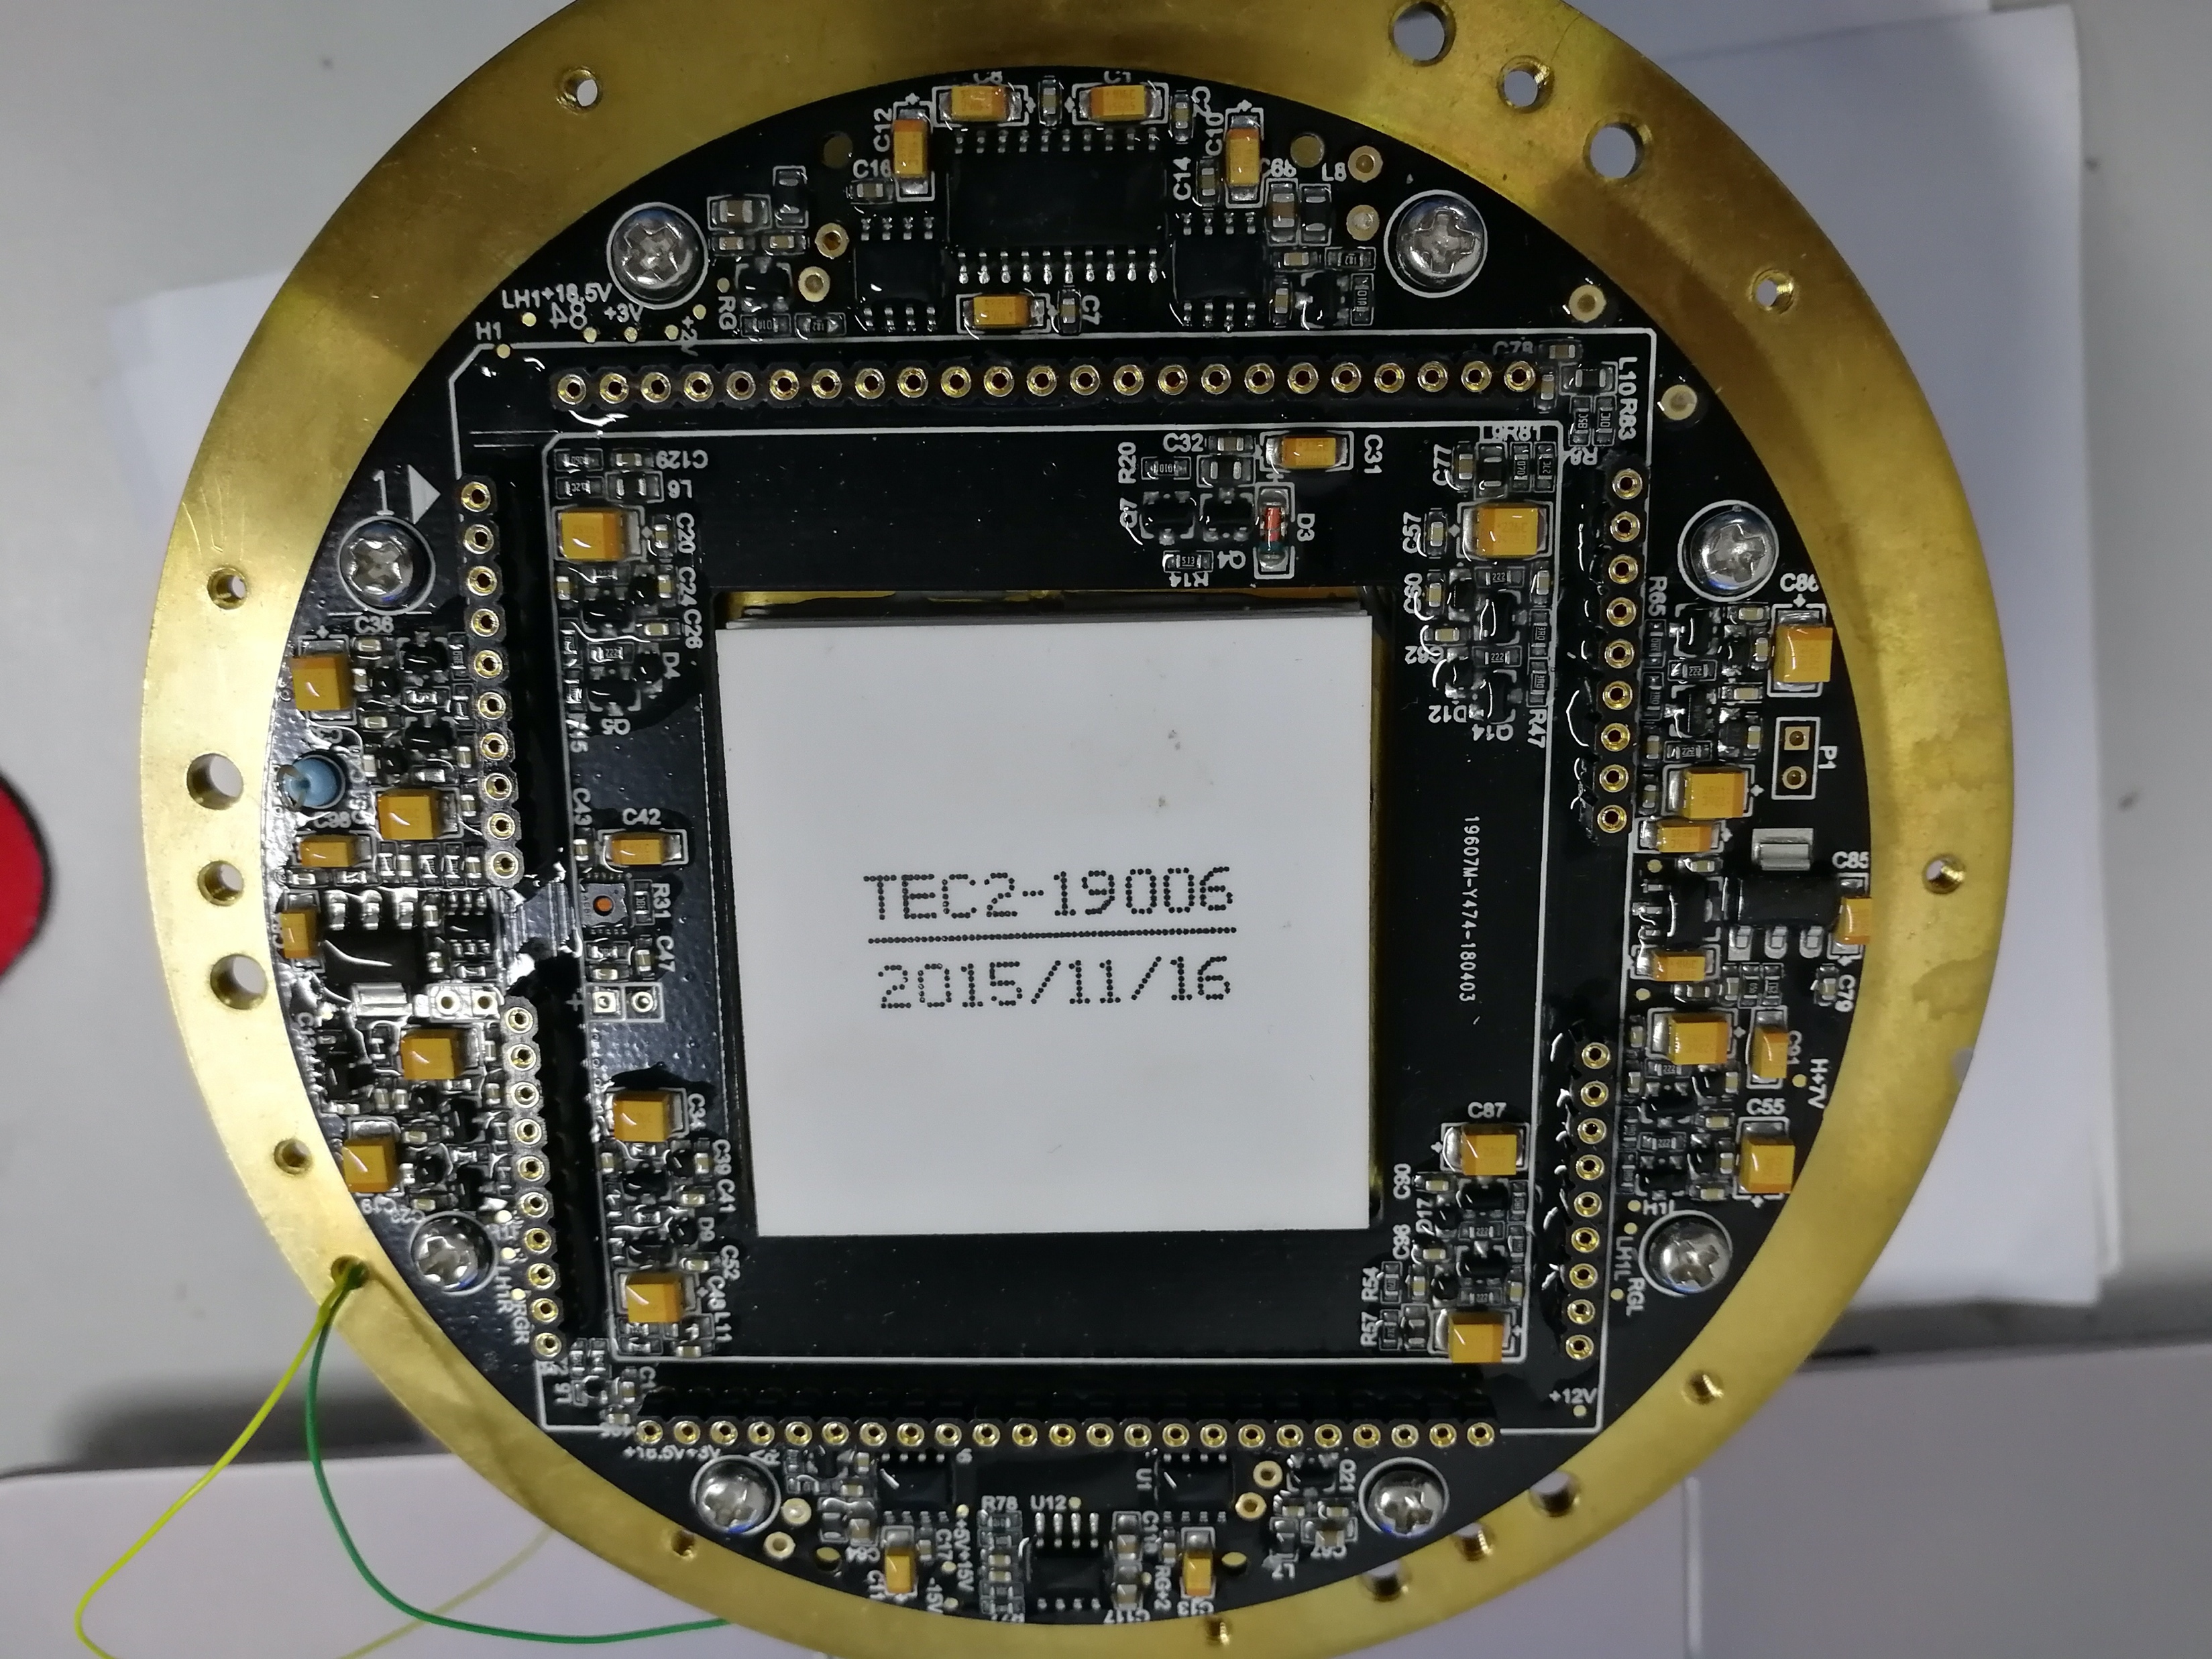
导星系统硬件·导星相机设计·紧凑（电路）

Slide 6
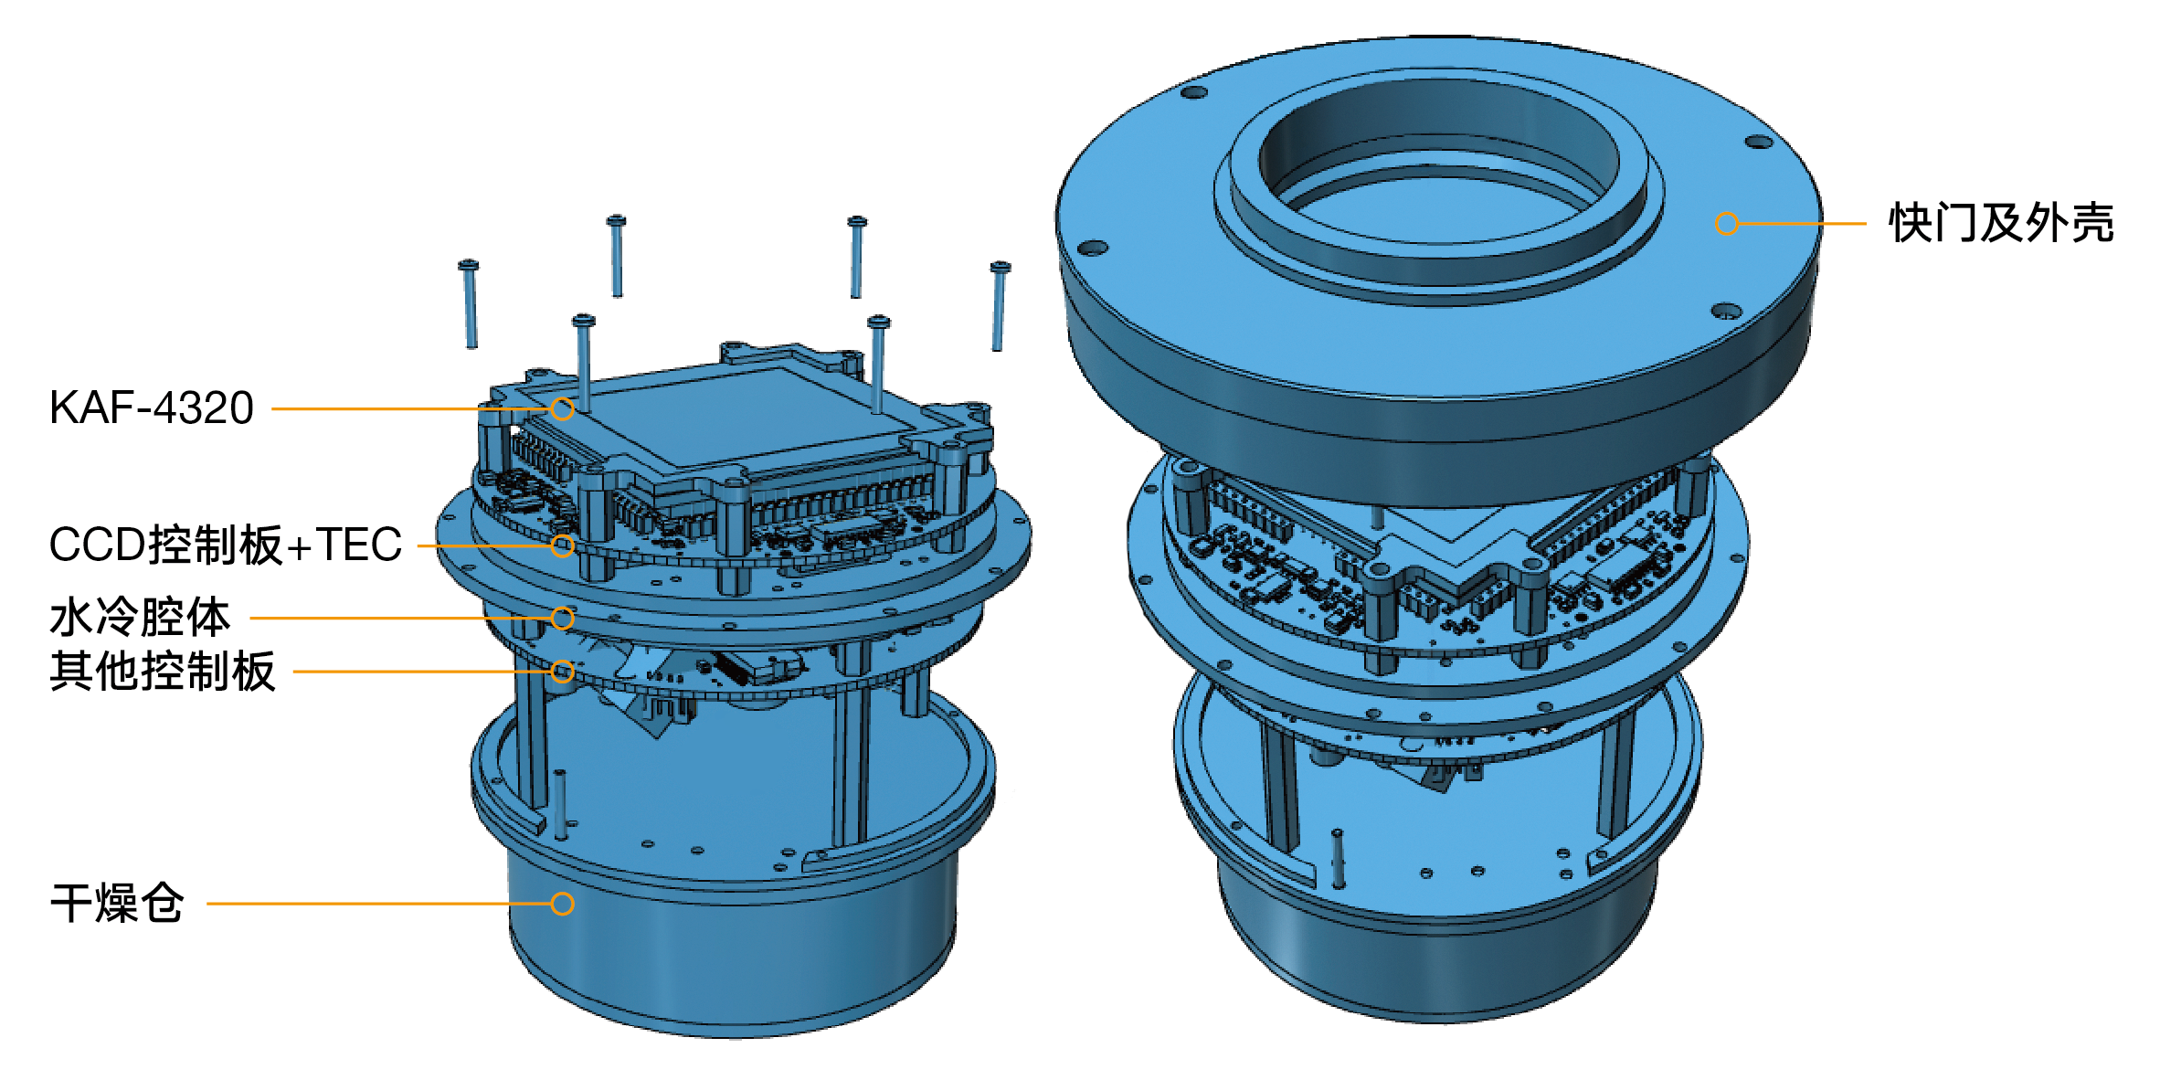
导星系统硬件·导星相机设计·紧凑（机械）

Slide 7
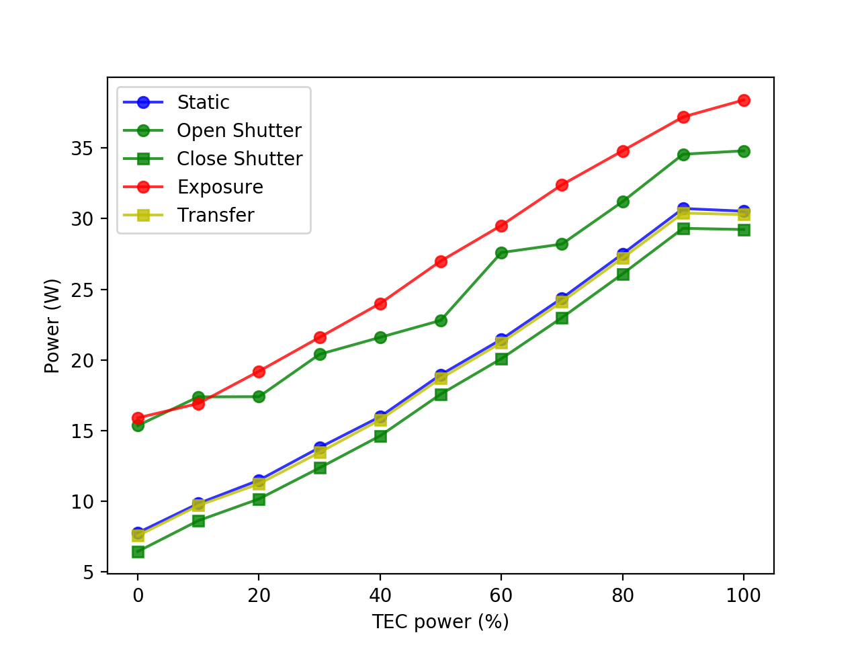
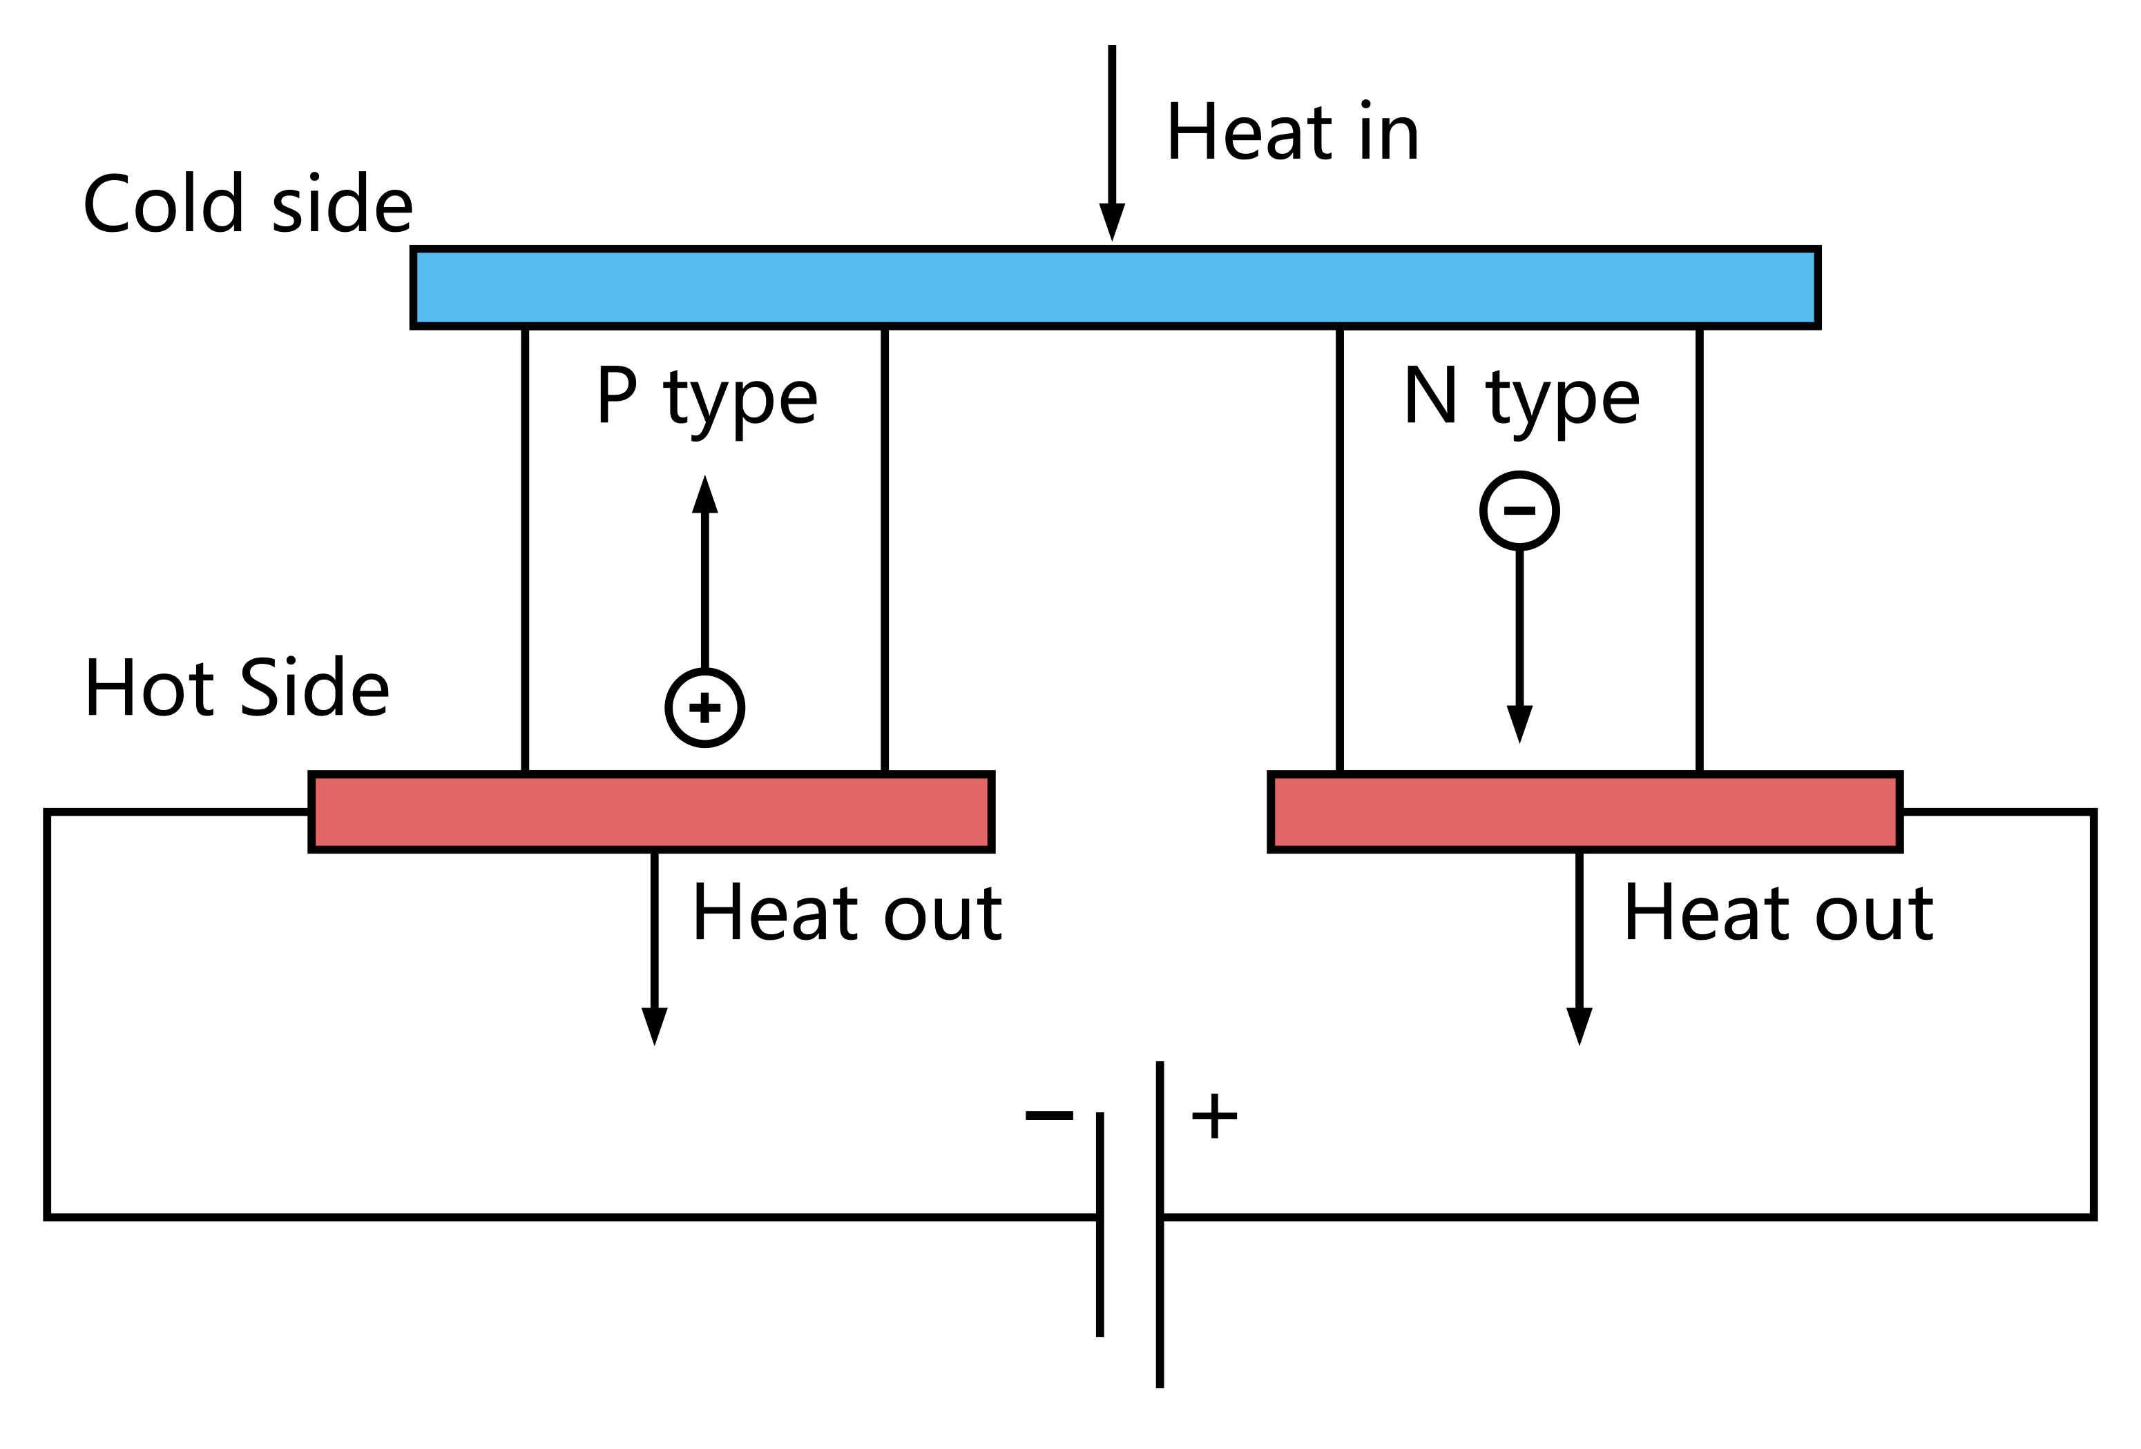
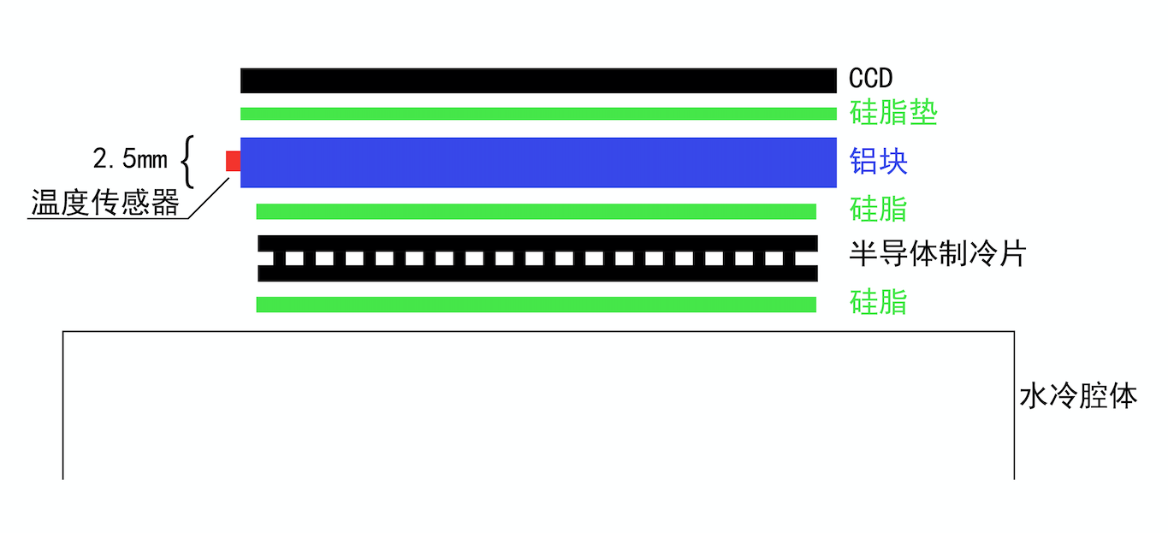
导星系统硬件·导星相机设计·功耗

Slide 8
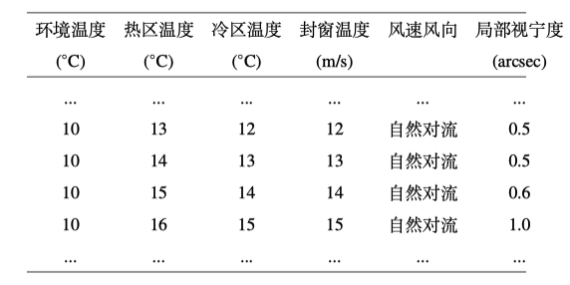
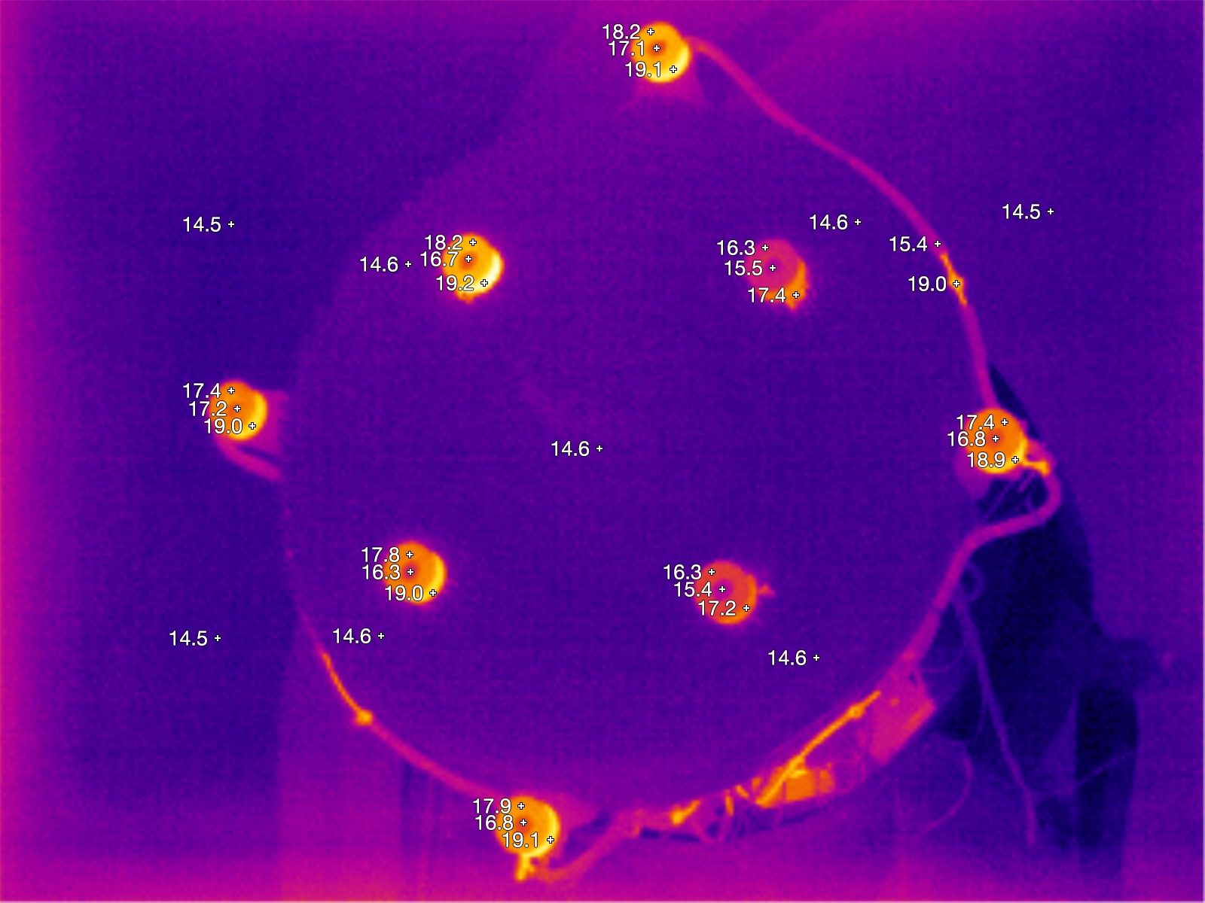
导星系统硬件·热控
乙二醇

Slide 9
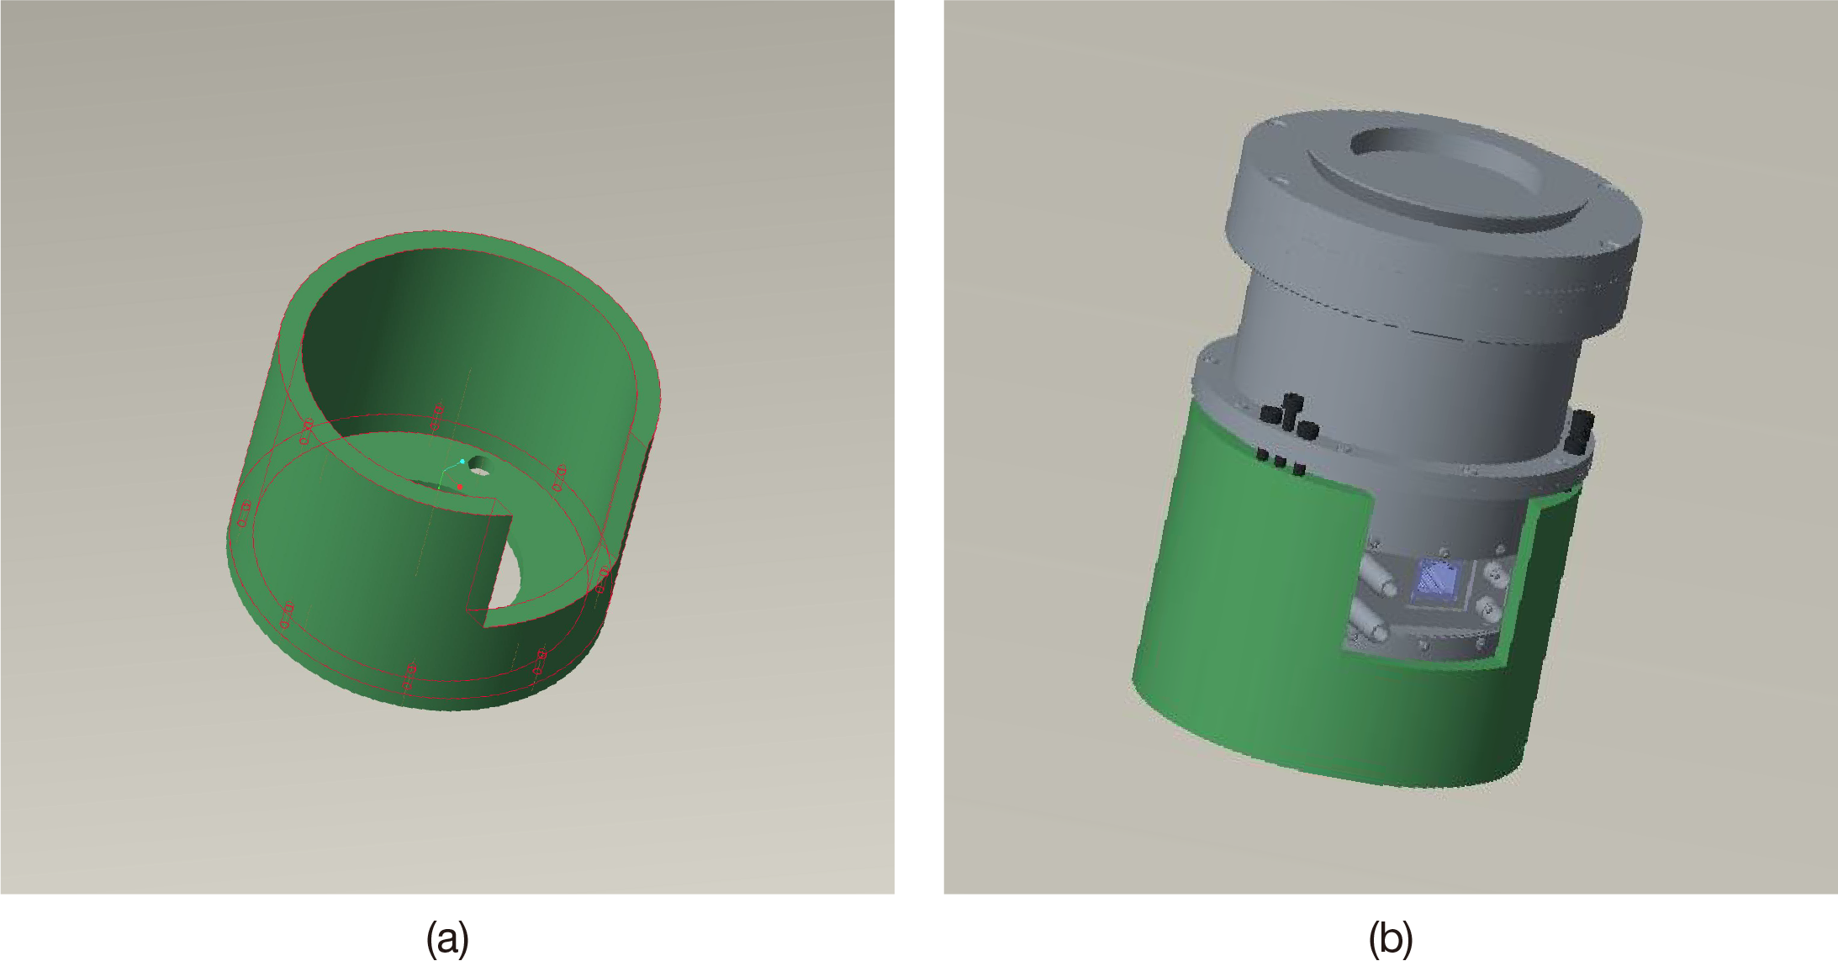
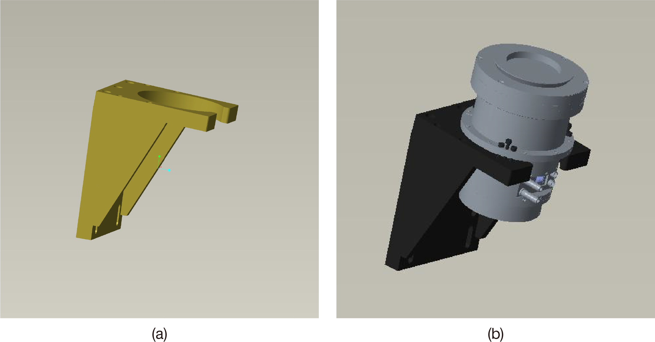
导星系统硬件·调焦
MA 指向天区
MB 主动光学 校正
MA 主动光学 校正
MA 主动光学 停止校正
焦面位置原点 拍摄图像
焦距 ± 0.2 拍摄图像
焦距 ± 0.4 拍摄图像
焦距 ± 0.6 拍摄图像
10分 钟内

Slide 10
导星系统软件 ·工作流程·导星相机控制模块 ·总控模块·计算模块·软件部署

Slide 11
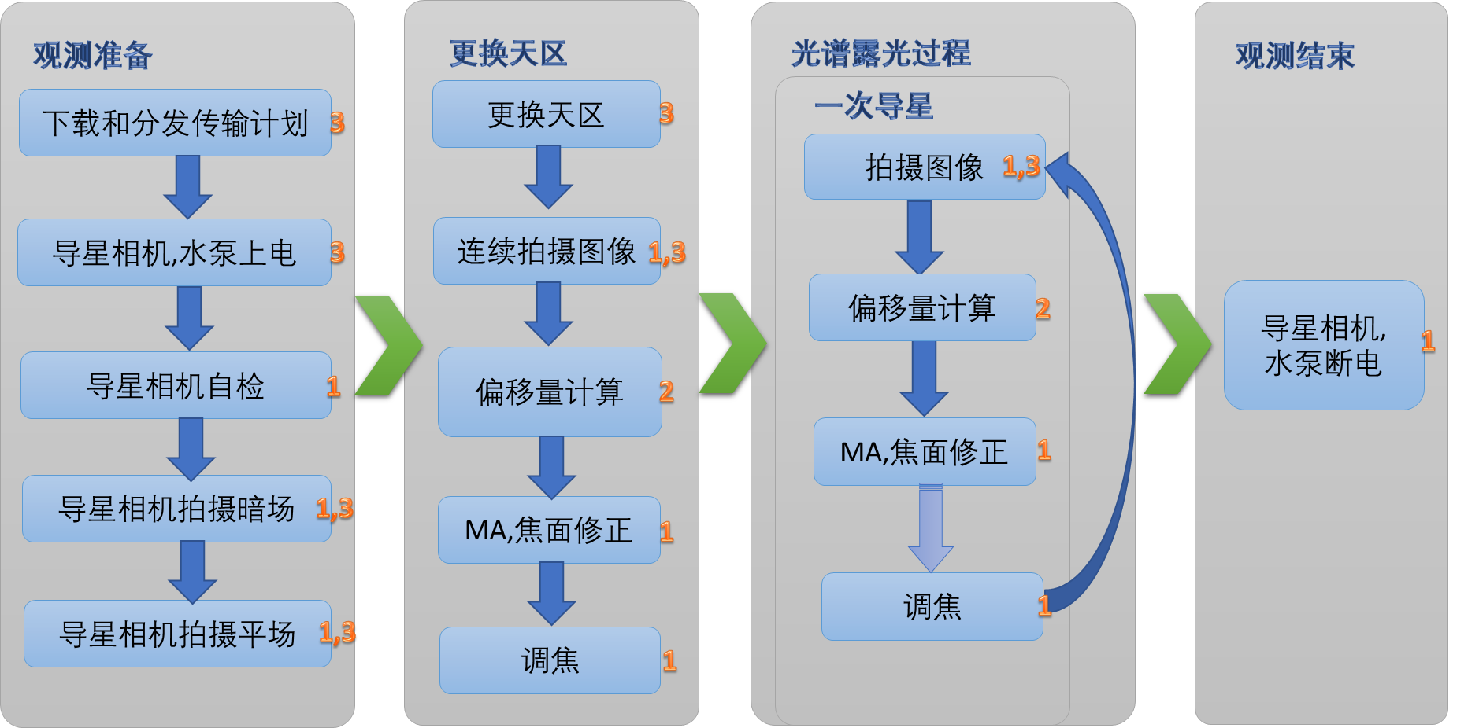
导星系统软件·工作流程

Slide 12
导星系统软件·导星相机控制模块·有限状态机
参数设置
8
2
3
1
4
6
冷机
待命
露光
读出
5
7

Slide 13
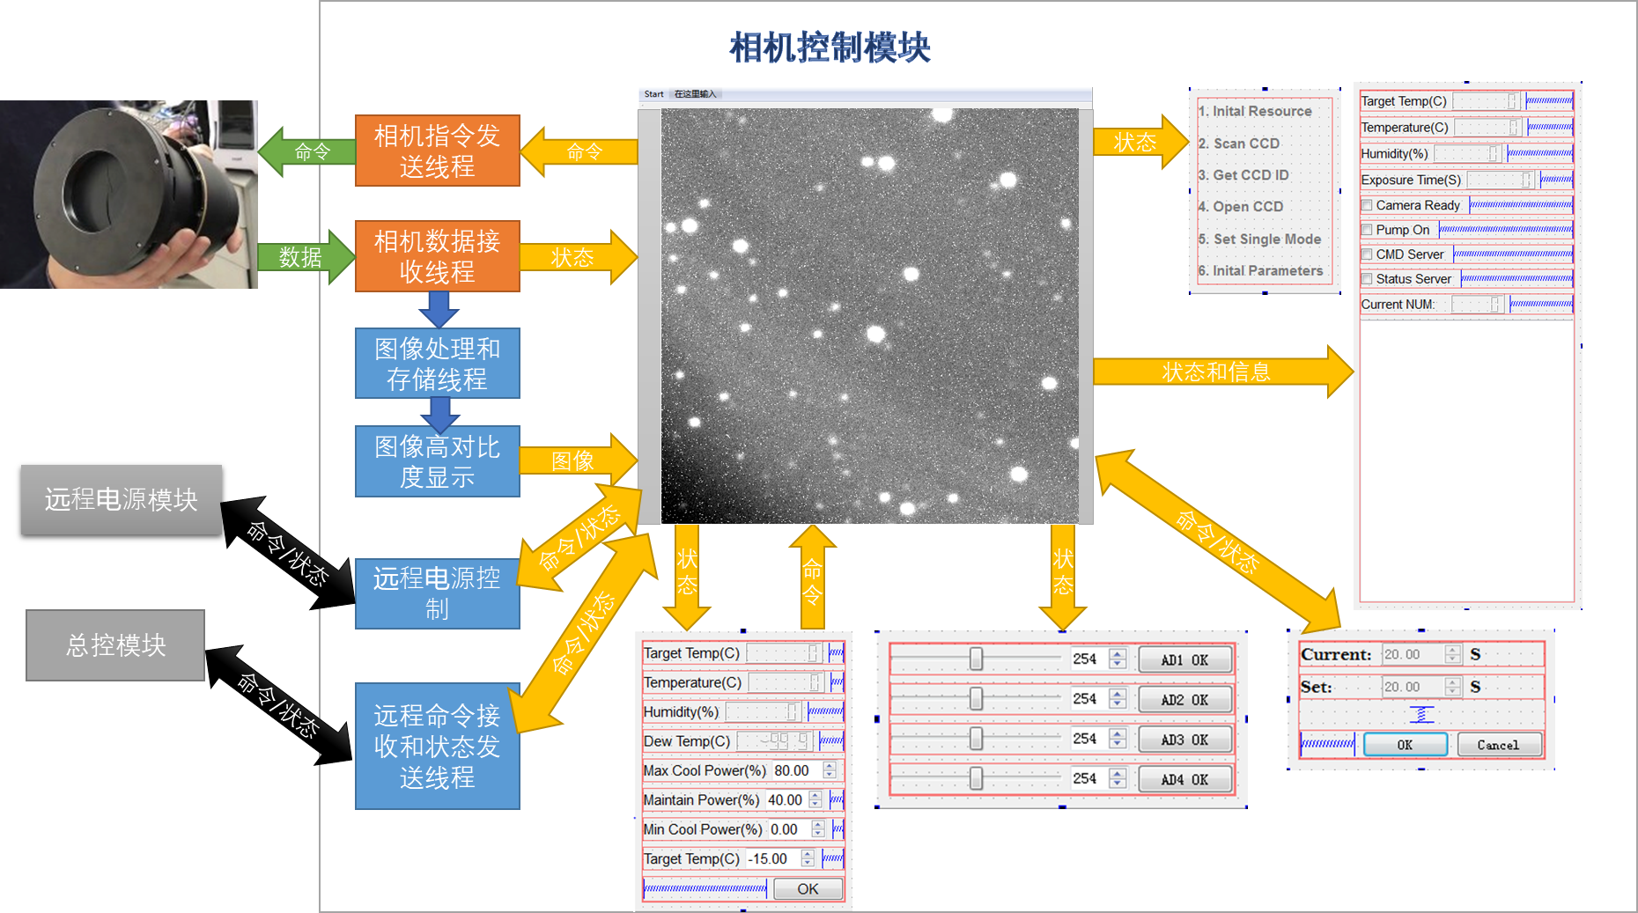
导星系统软件·导星相机控制模块·相互关系

Slide 14
导星系统软件·导星相机控制模块·数据收发

Slide 15
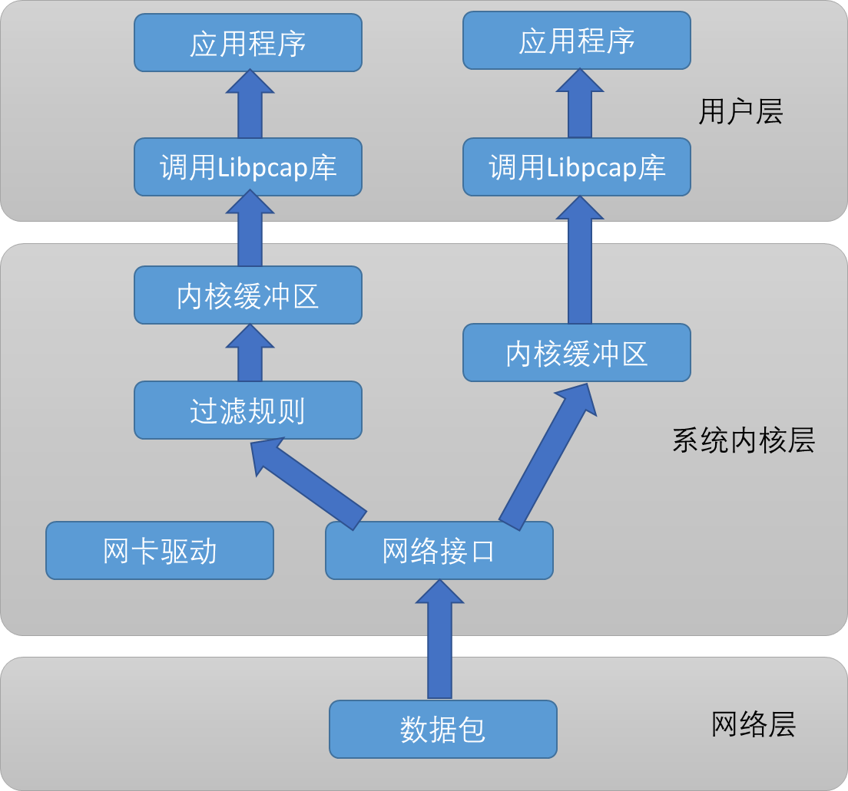
导星系统软件·导星相机控制模块·BPF

Slide 16
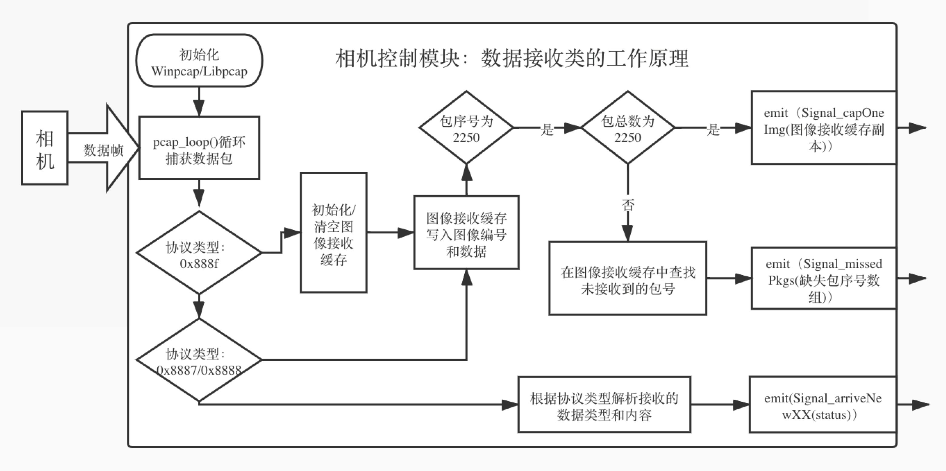
导星系统软件·导星相机控制模块·数据接受类

Slide 17
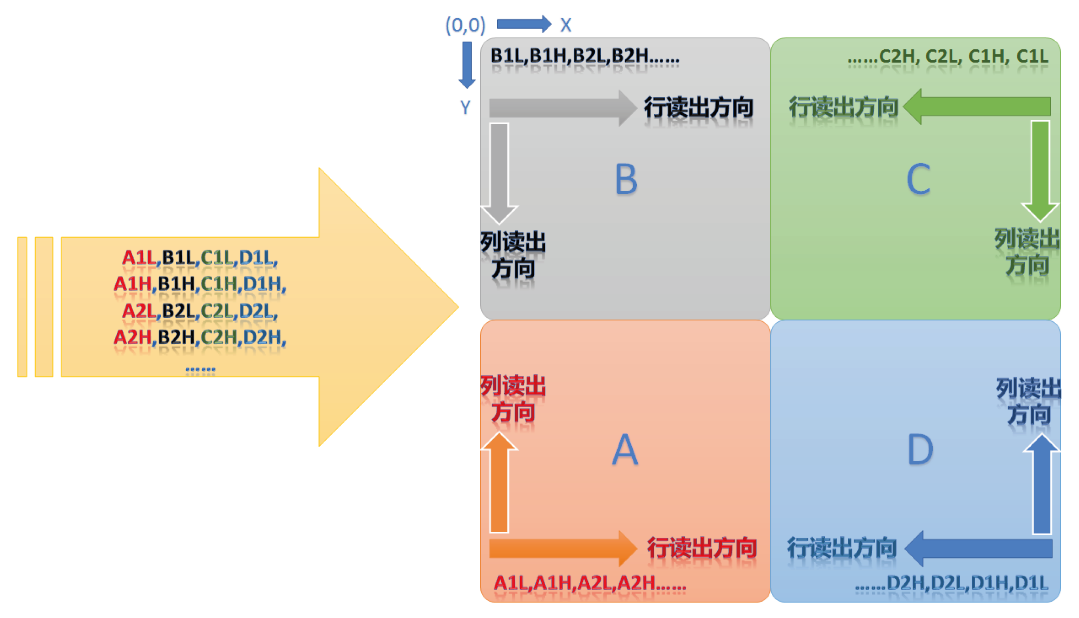
导星系统软件·导星相机控制模块·原始图像处理

Slide 18
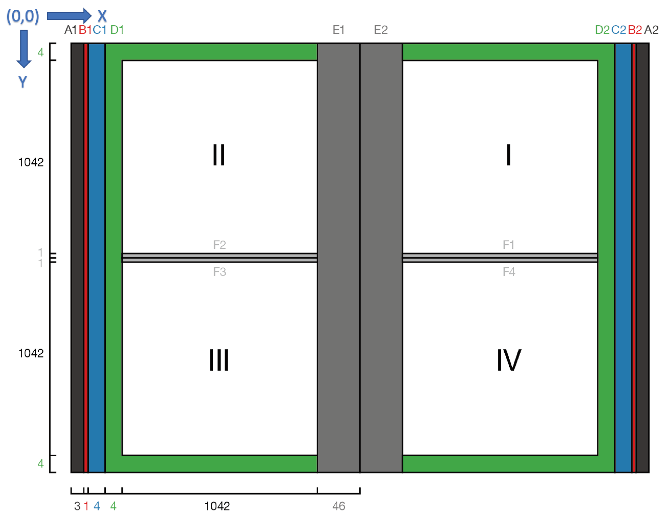
导星系统软件·导星相机控制模块·原始图像处理

Slide 19
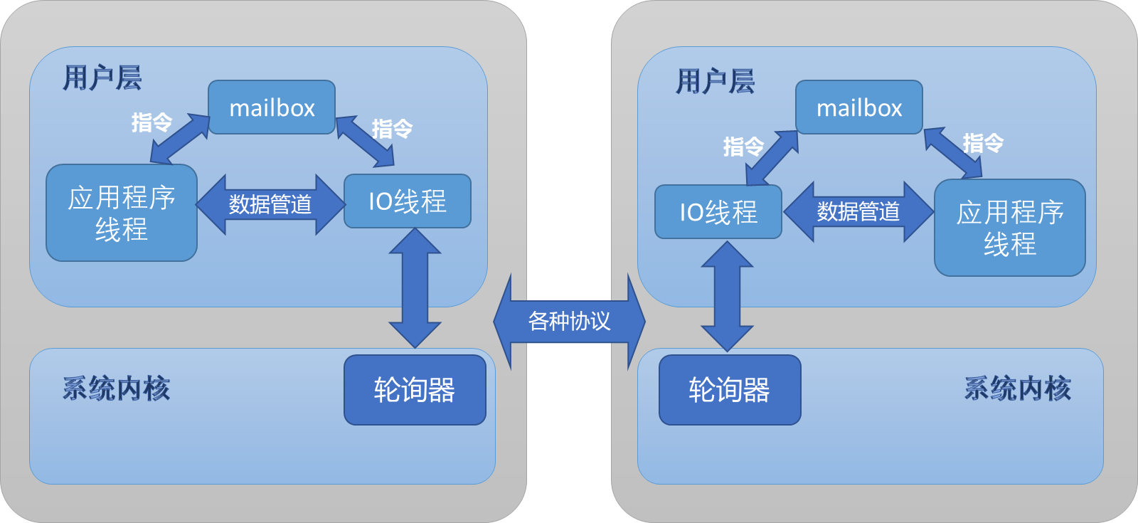
导星系统软件·导星相机控制模块·通讯原理

Slide 20
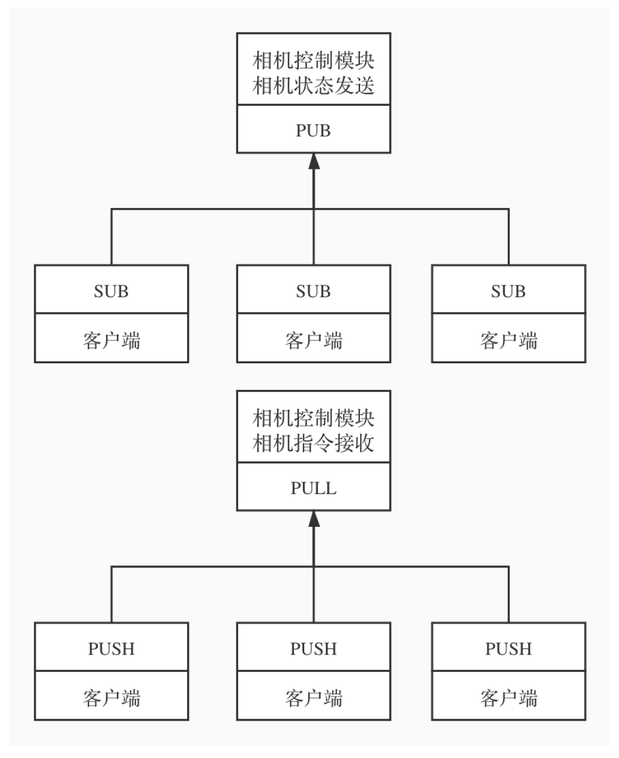
导星系统软件·导星相机控制模块·自控

Slide 21
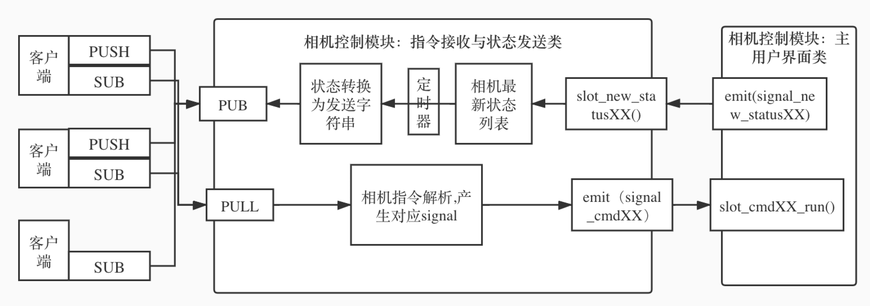
导星系统软件·导星相机控制模块·自控

Slide 22
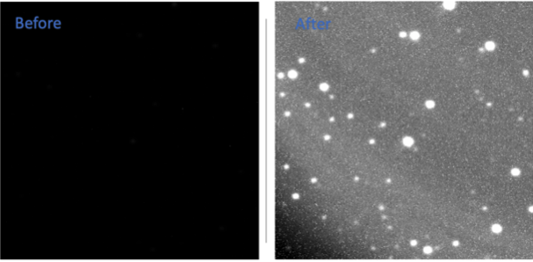
导星系统软件·导星相机控制模块·对比度增强

Slide 23
导星系统软件·导星相机控制模块·对比度增强

Slide 24
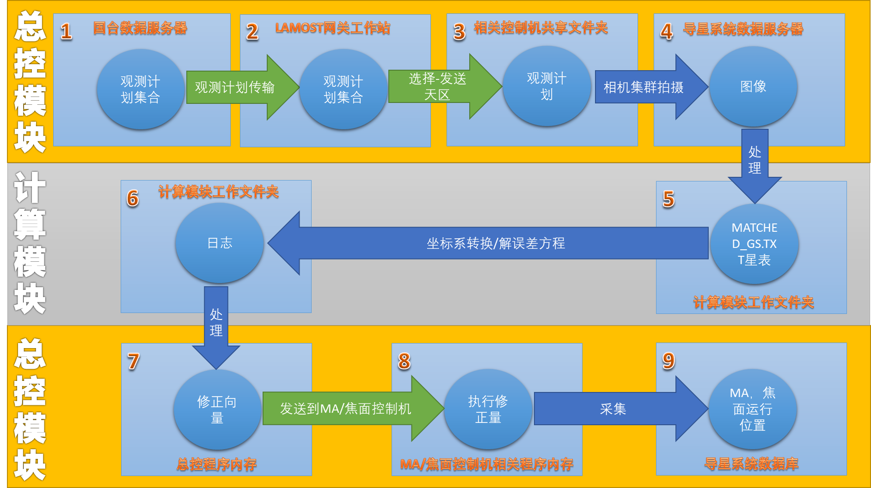
导星系统软件·总控模块

Slide 25
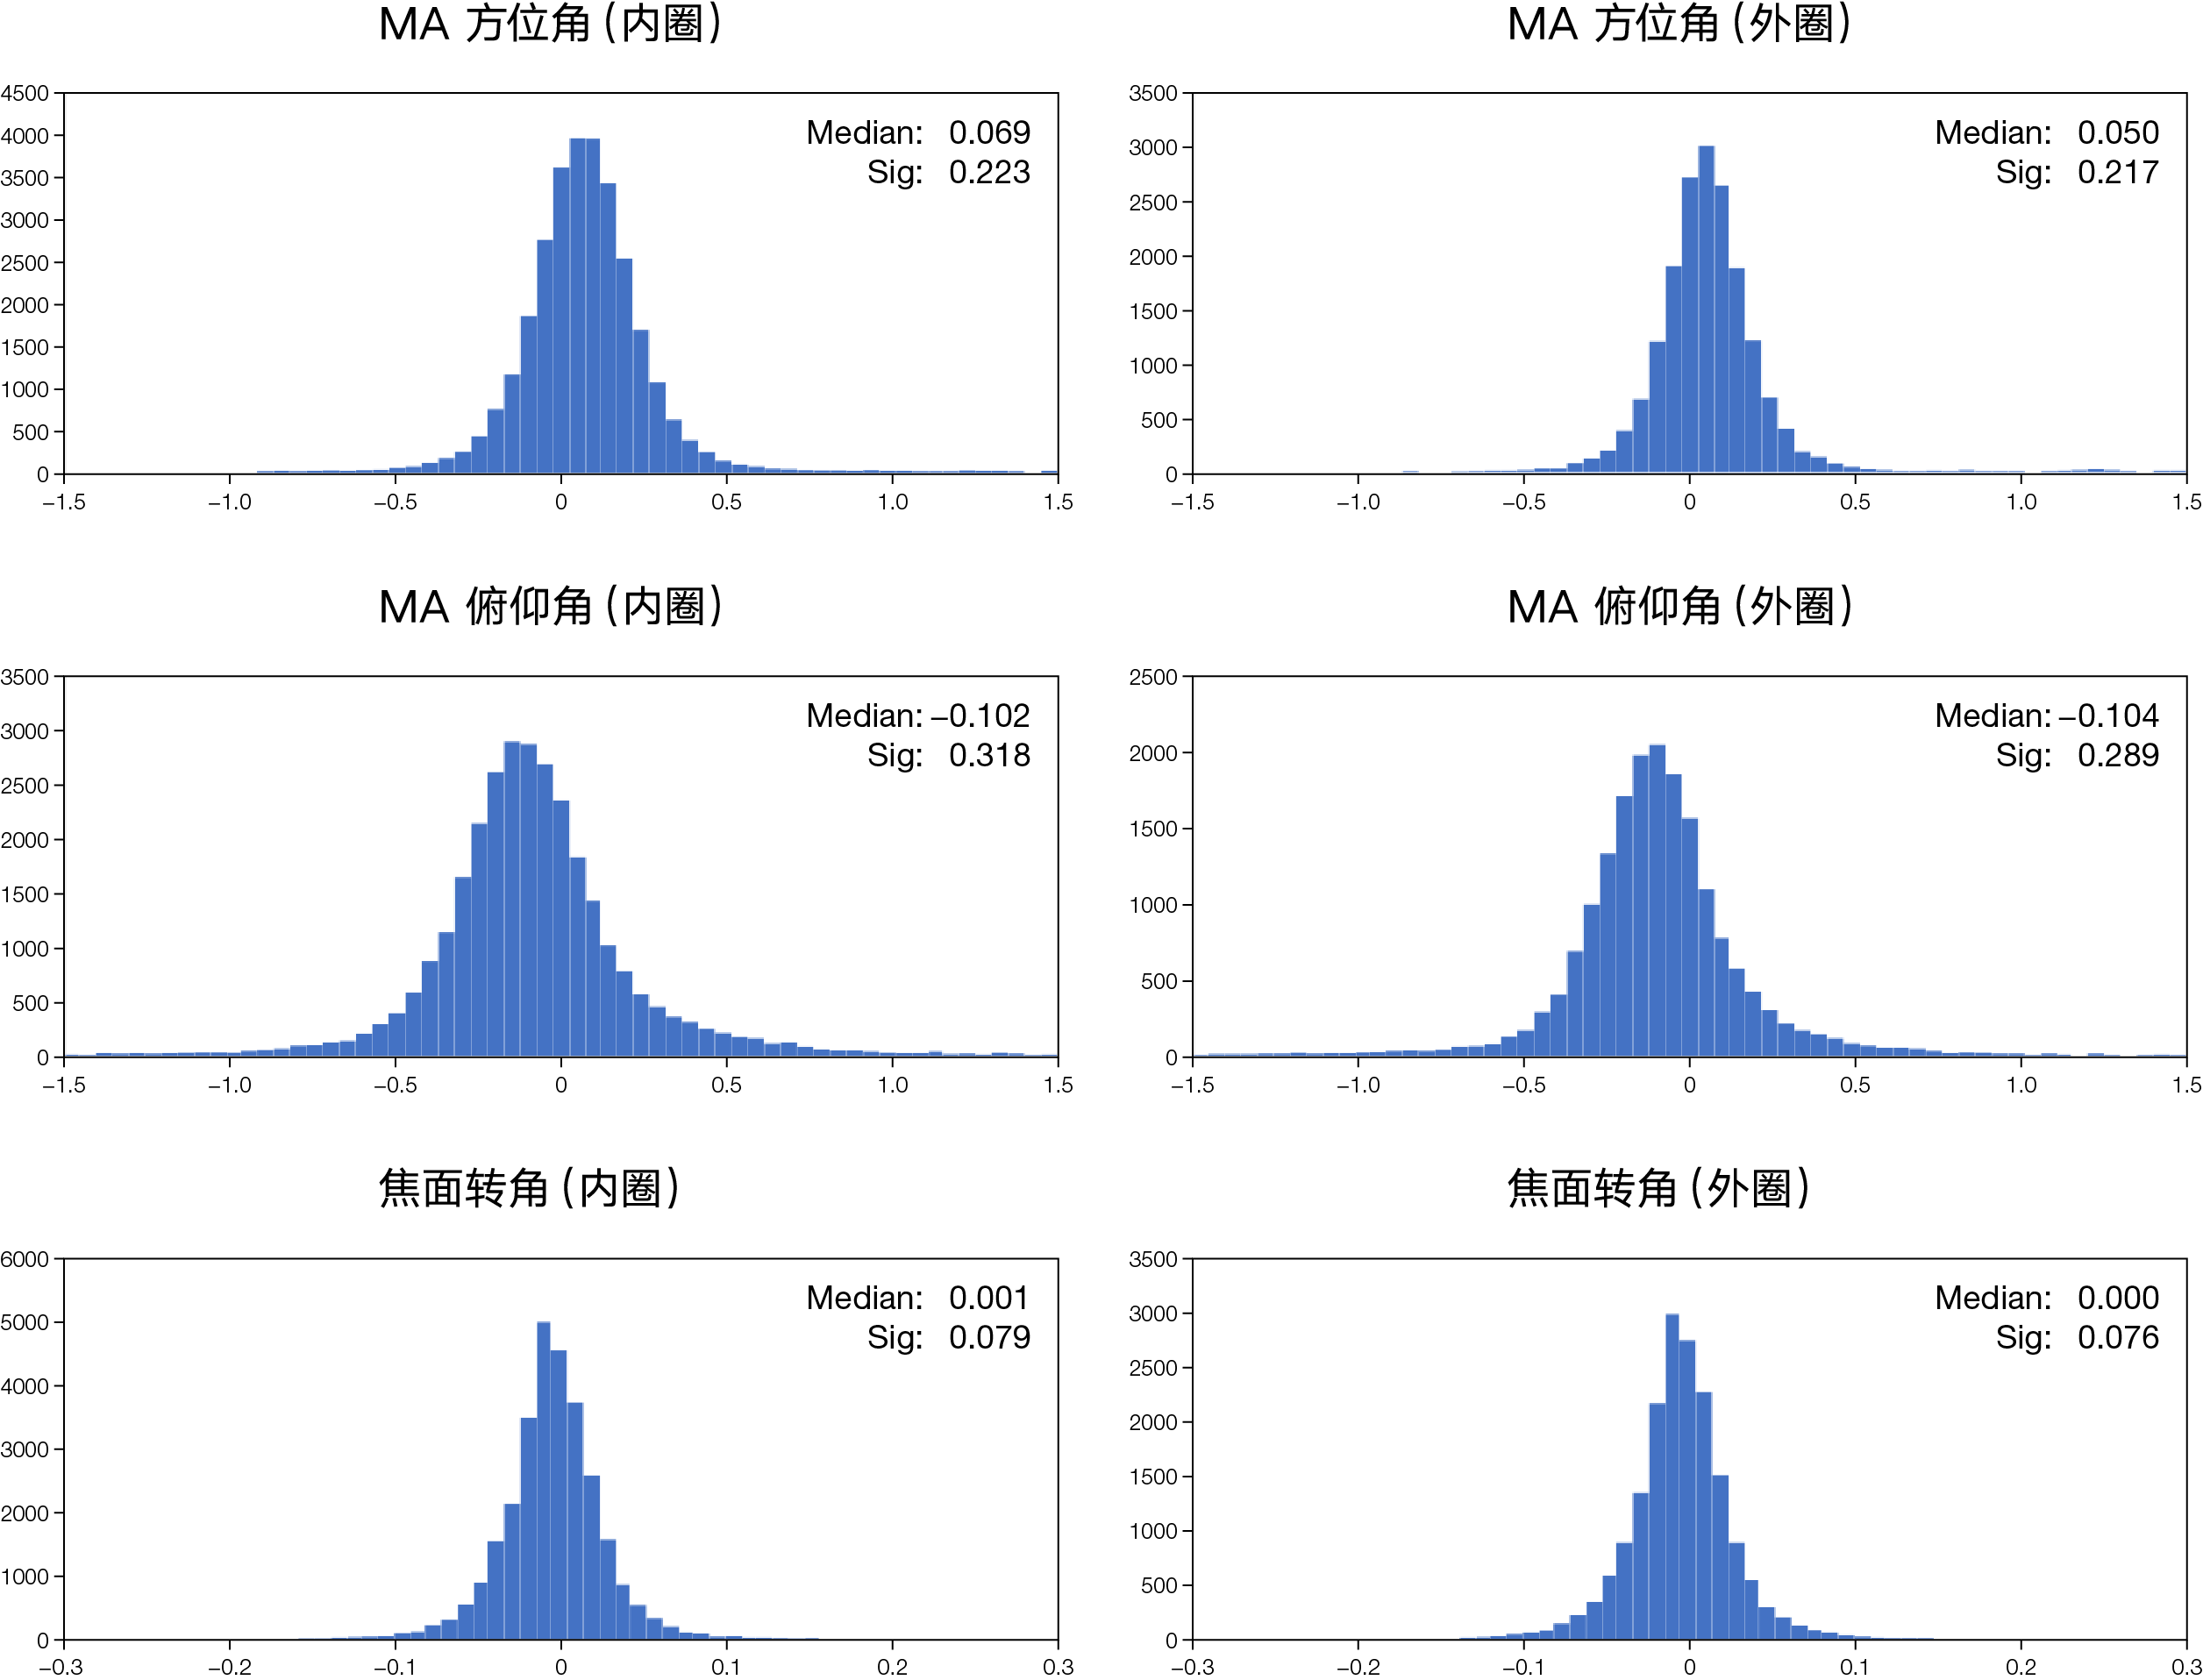
导星系统软件·计算模块·偏差量统计

Slide 26
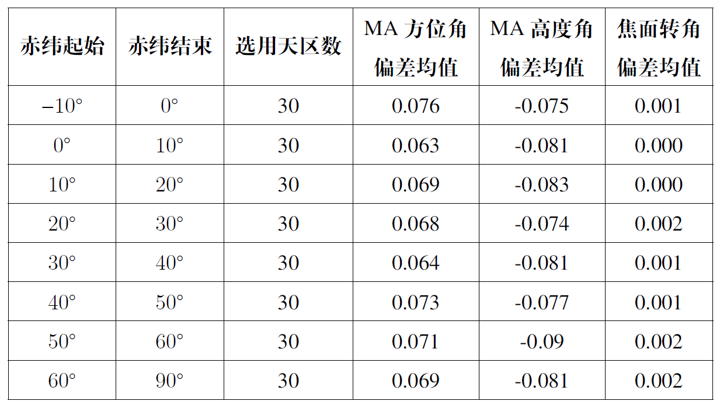
导星系统软件·计算模块·偏差量统计
0.069 0.004
-0.08
-0.005
0.001
0.001

Slide 27
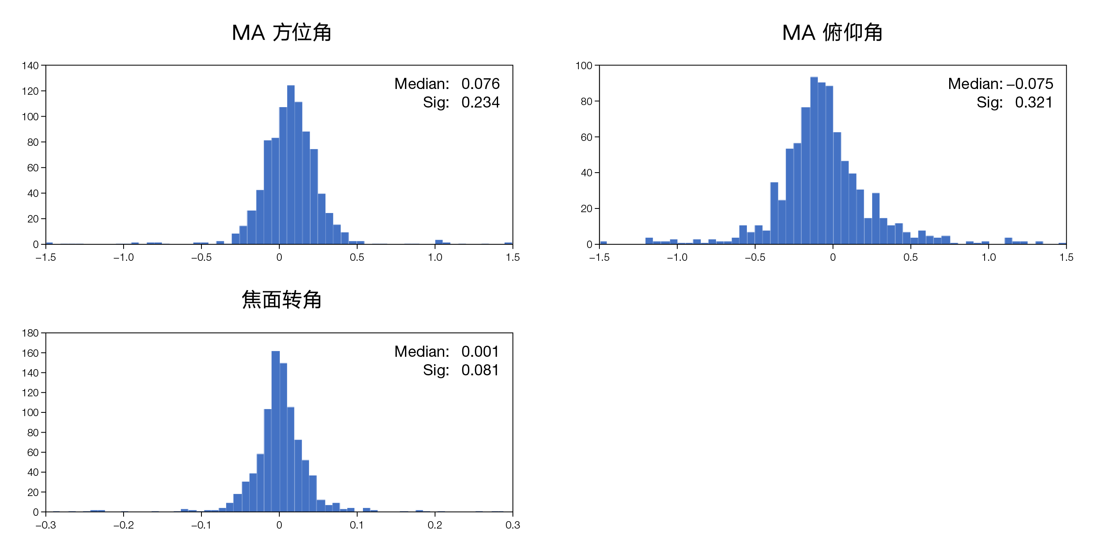
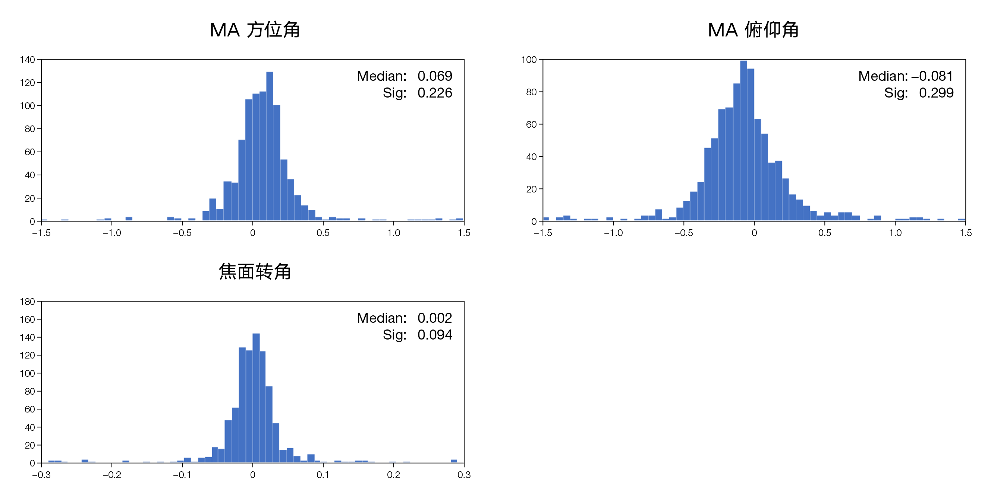
导星系统软件·计算模块·偏差量统计
MA 俯仰角
焦面转角
中央星赤纬范围在 [−10°, 0°)
MA 方位角
MA 俯仰角
焦面转角
MA 方位角
MA 俯仰角
焦面转角
中央星赤纬范围在 [60°, 90°)

Slide 28
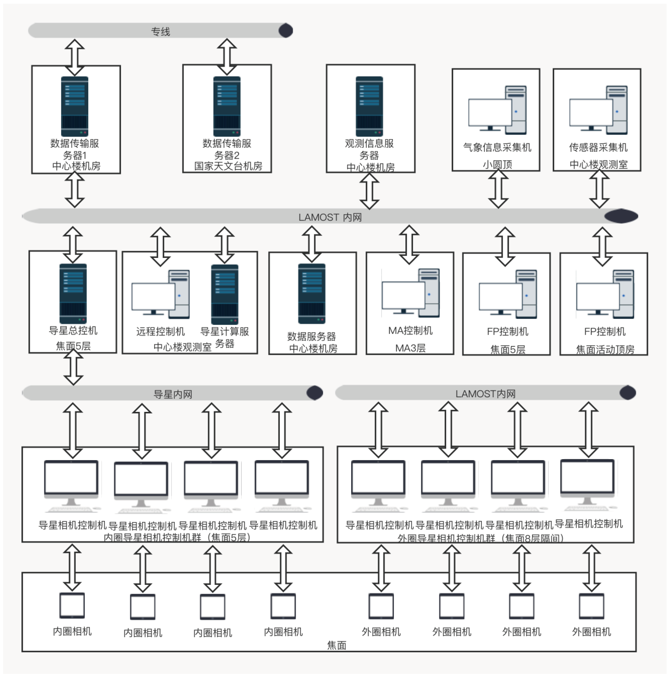
导星系统软件·软件部署

Slide 29
未来台址调研 ·云量研究·数据处理

Slide 30
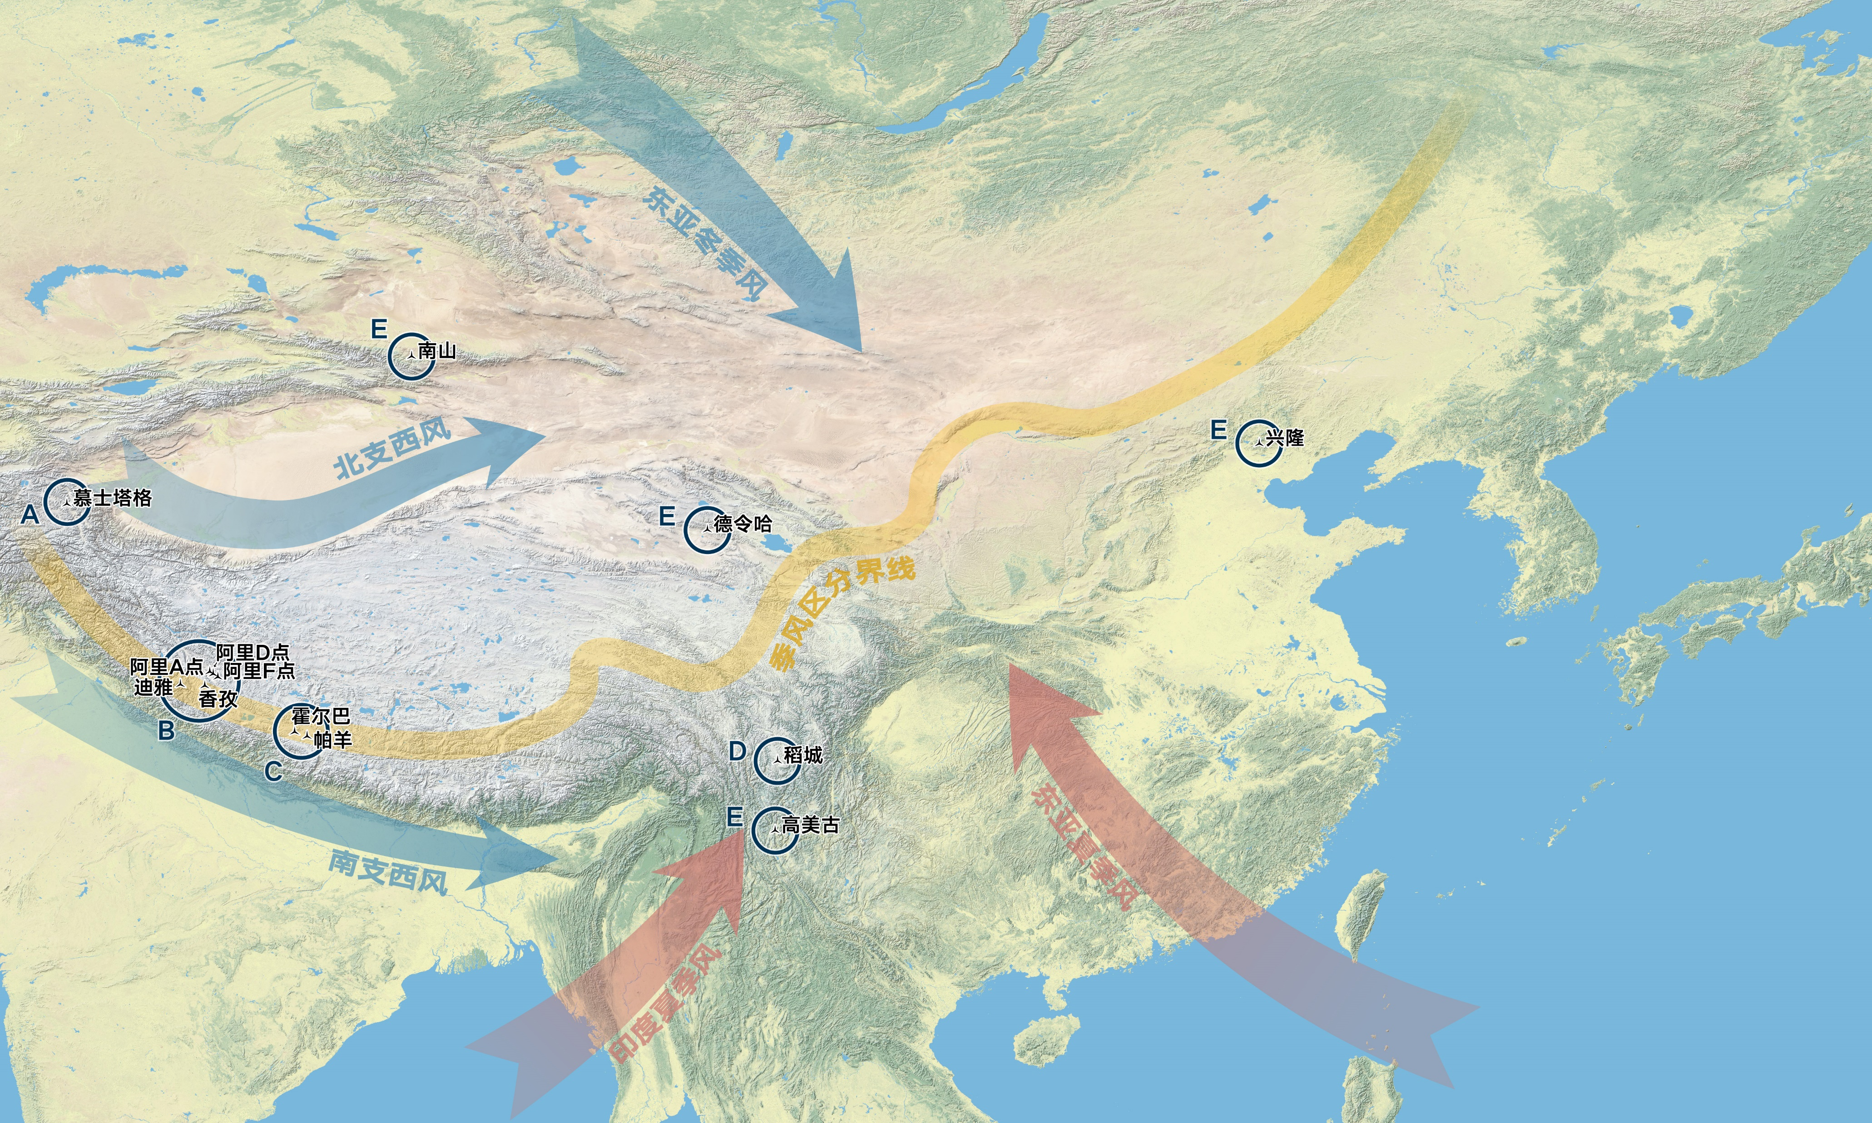
未来台址调研·云量研究·风的分布

Slide 31
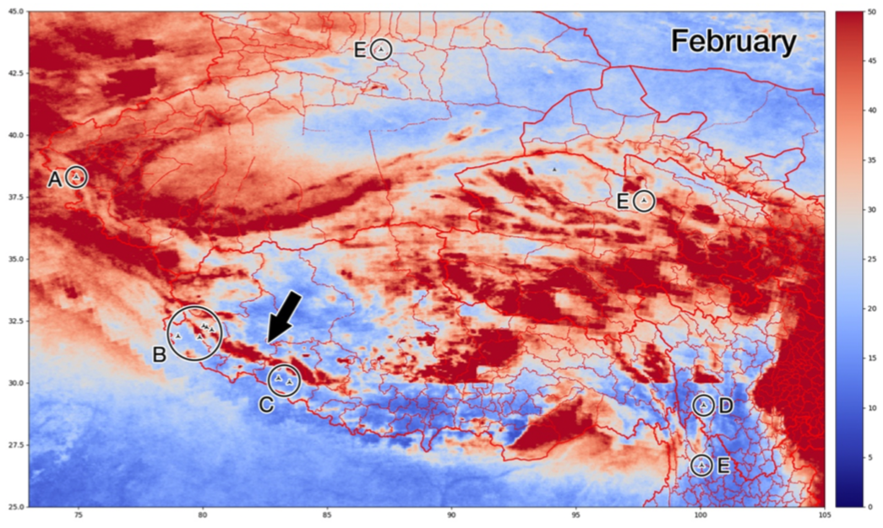
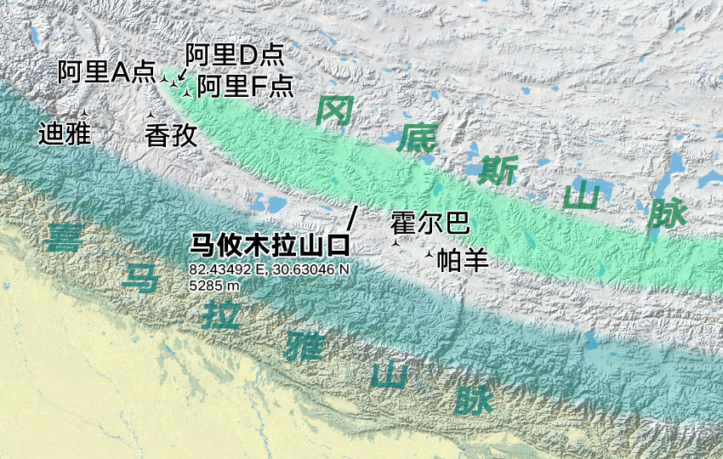
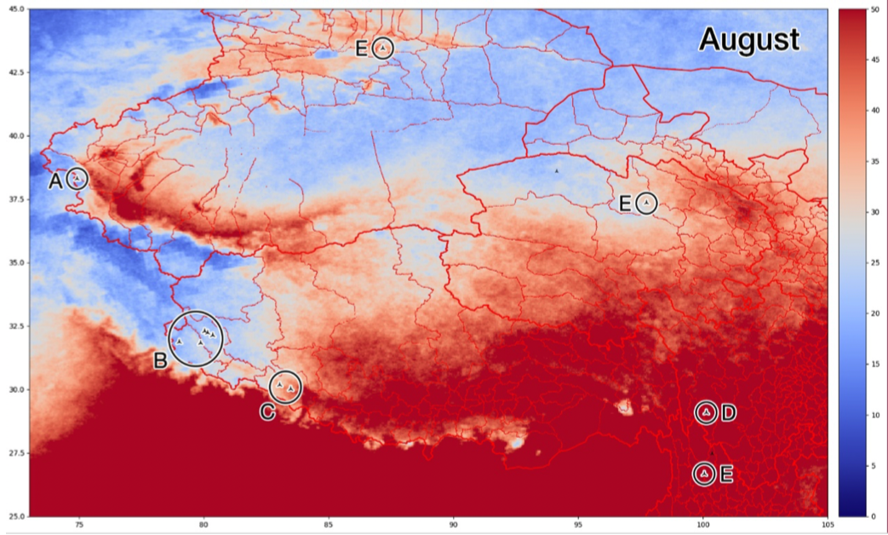
未来台址调研·云量研究·MODIS
2003 年 1 月 1 日到 2015 年 12 月 31 日共 13 年的 MODIS 数据。
马攸木拉山口是雅鲁藏布江和印度河源头之间的分水岭，海拔 5285 米，远高于其东部的平均海拔 4610 米。

Slide 32
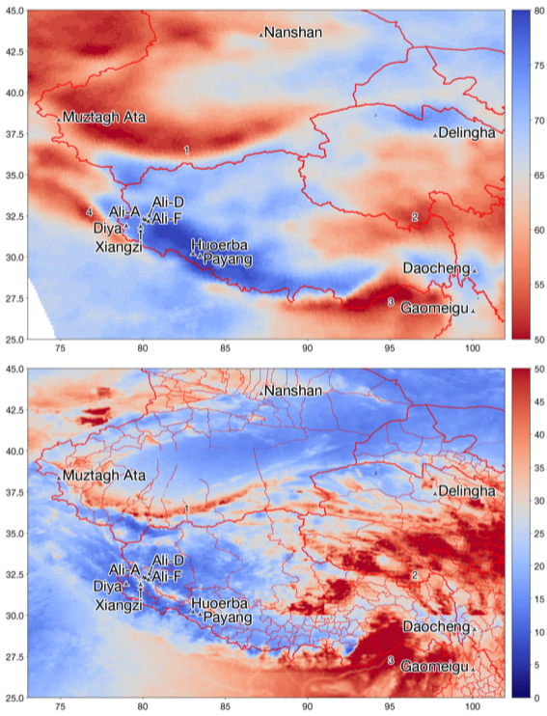
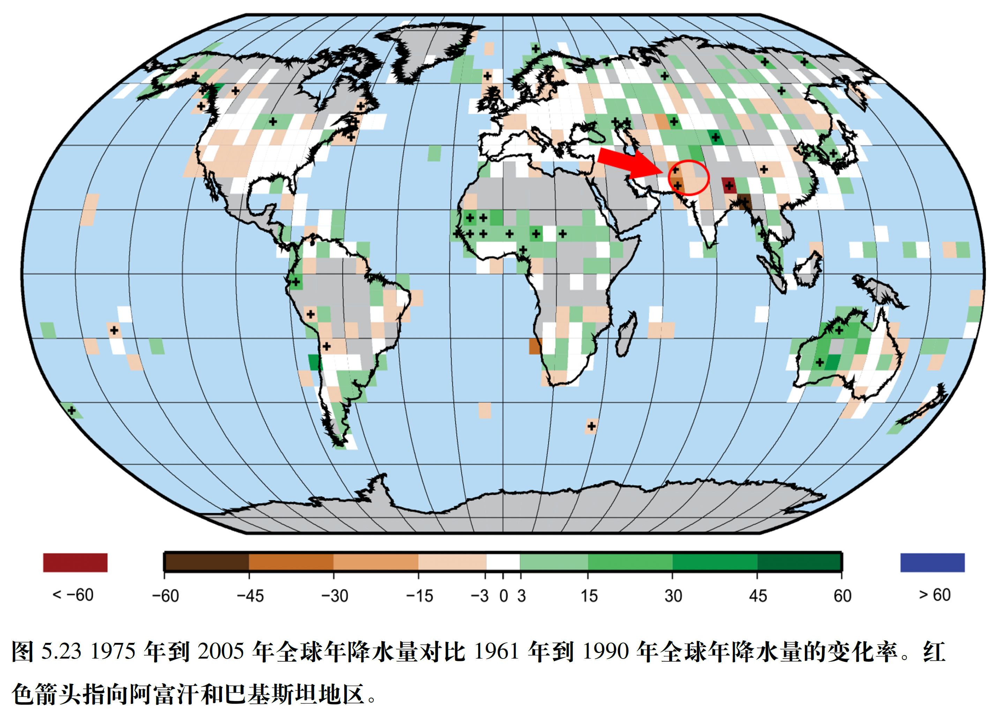
未来台址调研·云量研究·GMS/NOAA
1996 年到 2003 年 共 7 年的 GMS/NOAA 数据

Slide 33
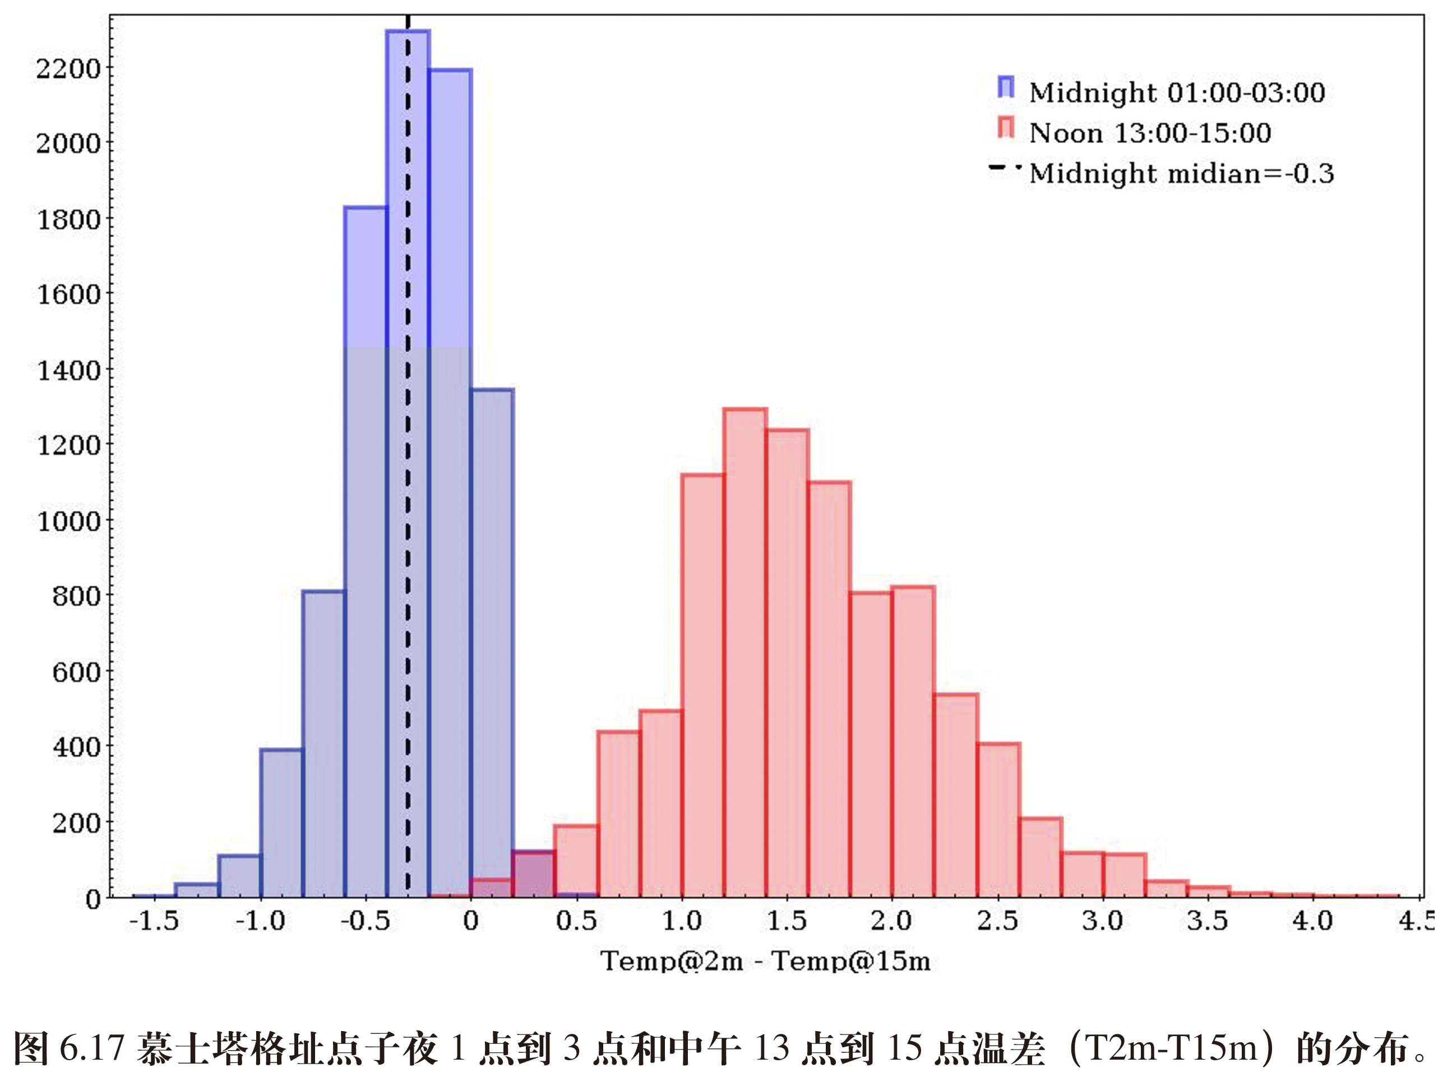
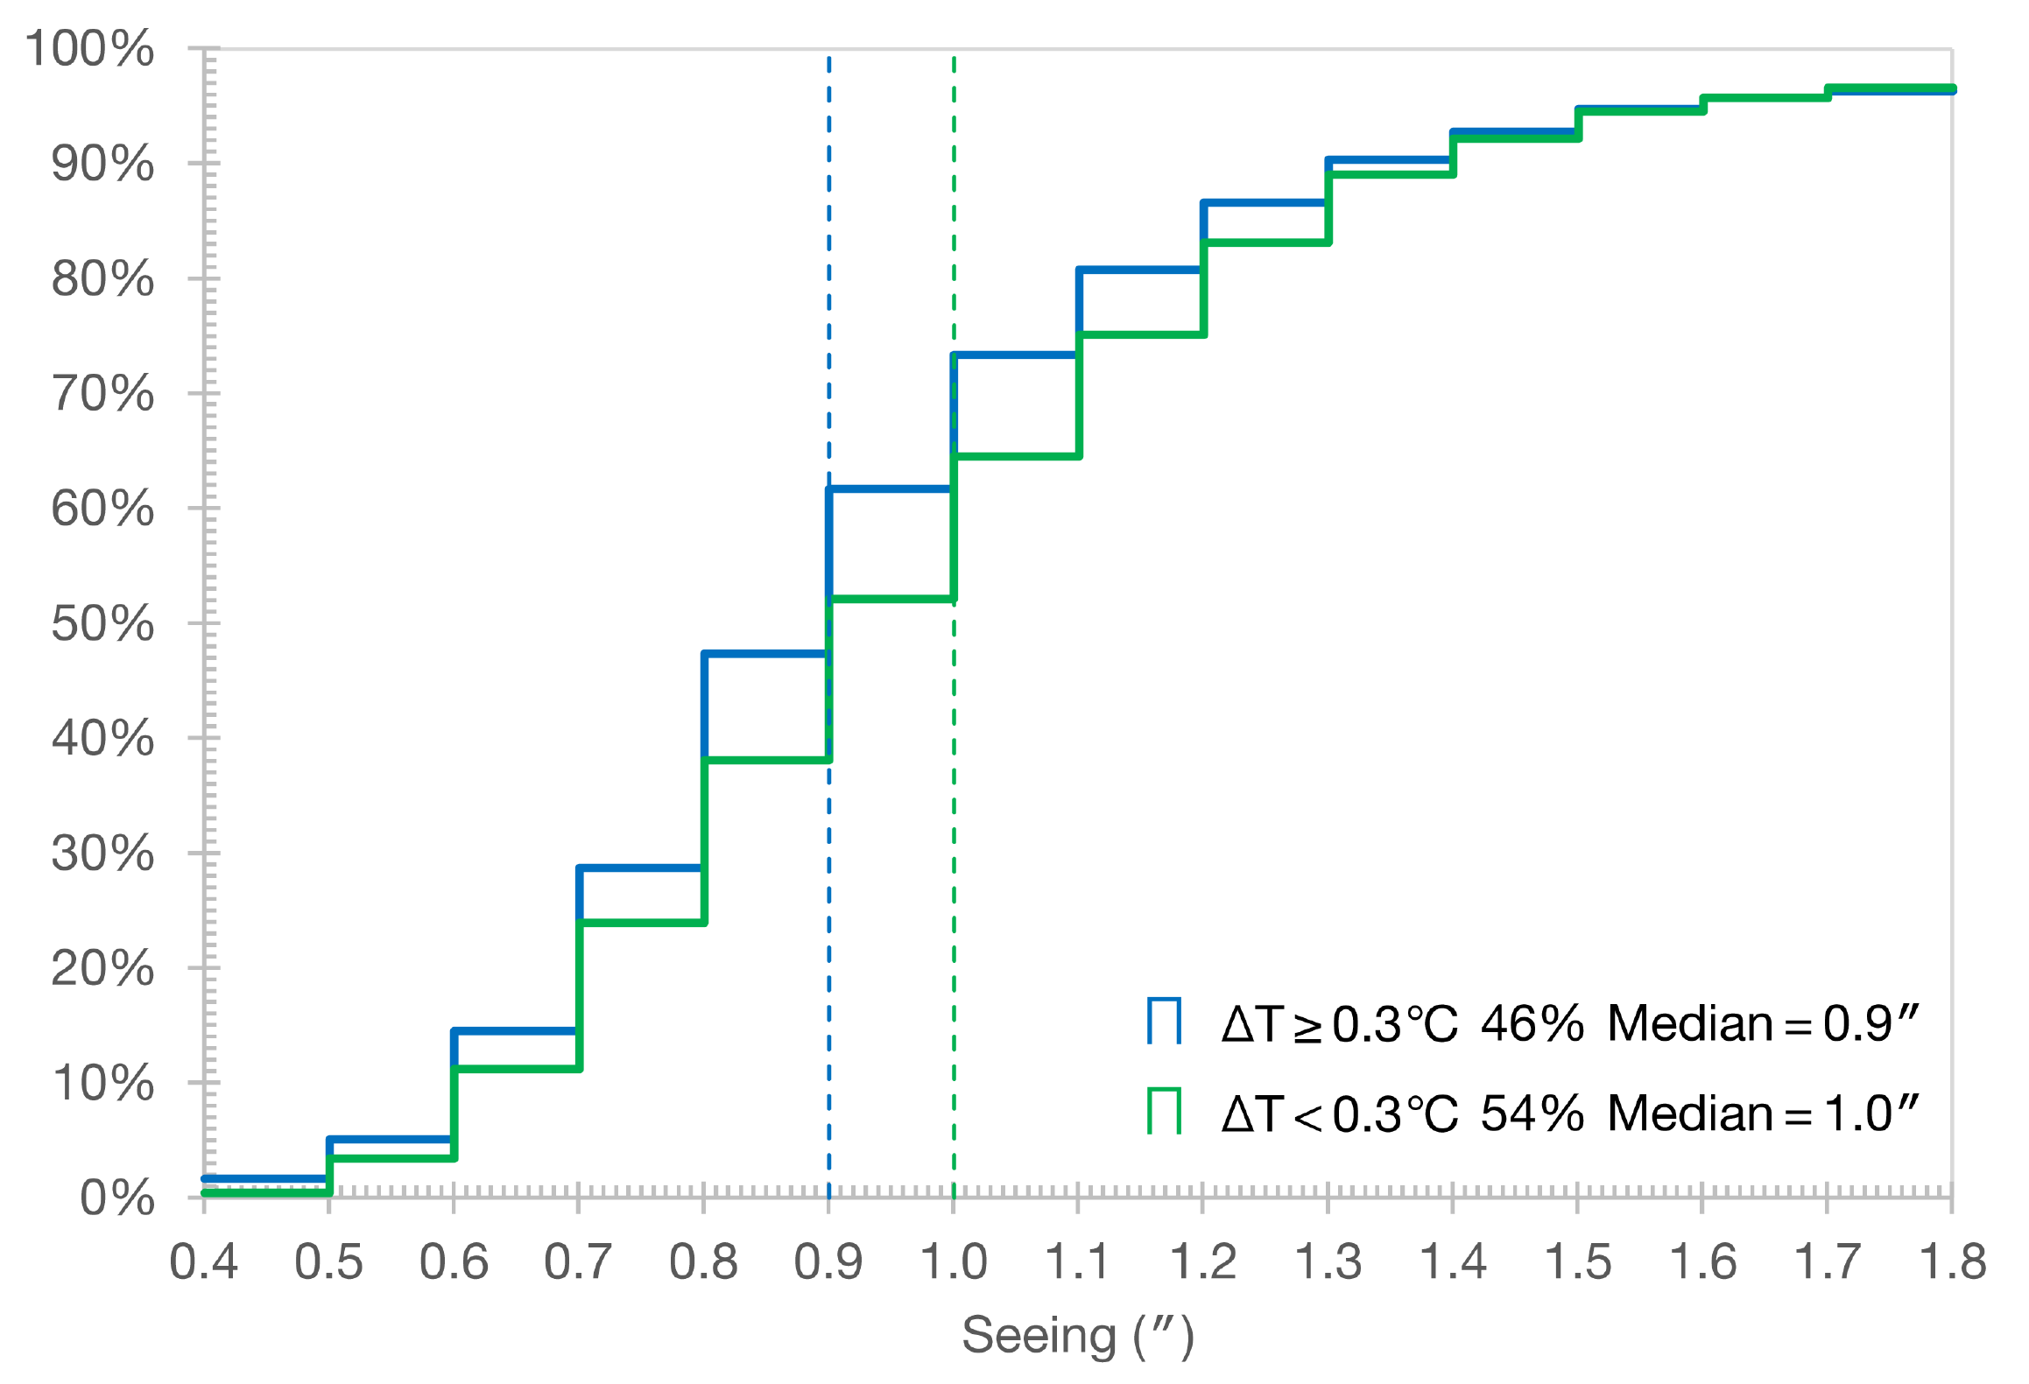
未来台址调研·数据处理·逆温

Slide 34
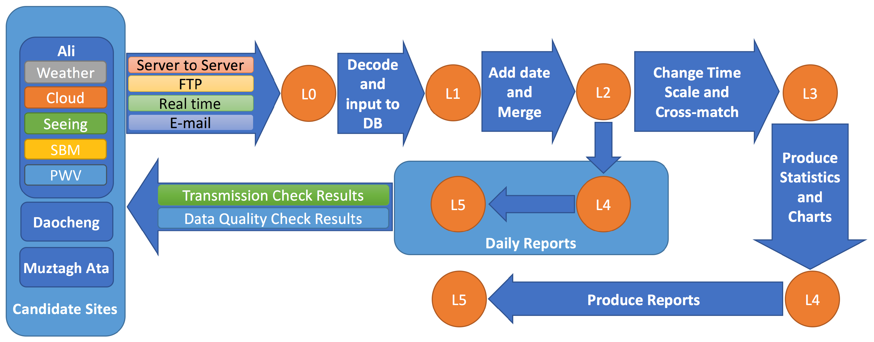
未来台址调研·数据处理·流程

Slide 35
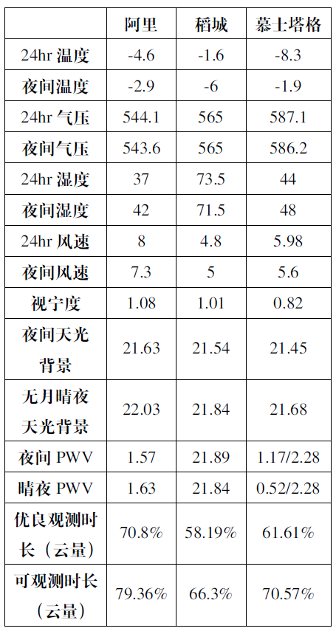
未来台址调研·数据处理·统计
阿里，稻城，慕士塔格址点各项指标的中值统计

Slide 36
感谢各位老师的悉心指导！
博士学位论文｜LAMOST 导星系统及选址数据的研究
作者：曹子皇 指导教师：赵永恒
2020年5月

